Slide 1
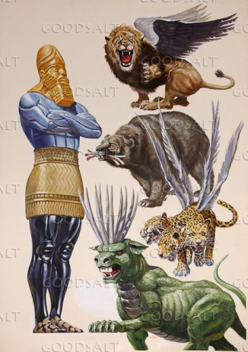
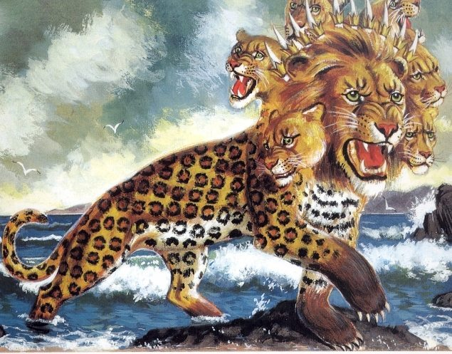
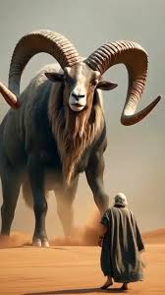
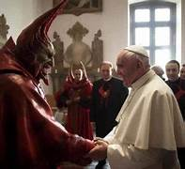
AS VISÕES PROFÉTICAS PARA O FIM
INTERPRETANDO CORRETAMENTE OS EVENTOS FINAIS,
ÀS FIGURAS OU SÍMBOLOS PROFÉTICOS - 1º PARTE
666

Slide 2
AS VISÕES PROFÉTICAS PARA O FIM
OS EVENTOS FINAIS
AS FIGURAS OU SÍMBOLOS PROFÉTICOS - 1º PARTE
A ESTATUA DO SONHO DO REI DE BAVEL (Dn. 2: 1-49)
A VISÃO DOS 4 ANIMAIS SAÍDOS DO MAR (Dn. 7: 1-28)
A DERROTA DO CARNEIRO PARA O BODE (Dn. 8: 1-27)
A VISÃO DA BESTA QUE SAI DO MAR (Ap. 13: 1-10)
A VISÃO DA BESTA QUE SAI DA TERRA (Ap. 13: 11-18)
A MARCA DA BESTA O Nº DO SEU NOME 666 (Ap. 13:16-18)

Slide 3
AS VISÕES PROFÉTICAS PARA O FIM
OS EVENTOS FINAIS
AS FIGURAS OU SÍMBOLOS PROFÉTICOS - 2º PARTE
A PROSTITUTA SENTADA NUMA BESTA E MUITAS AGUAS (Ap. 17:1-18)
SINAIS E ALERTAS PARA O FIM REVELADOS POR YAUSHA (Mt. 24: 1-51)
O ANTI-MASHIACH E O FILHO DA PERDIÇÃO (1 Jo. 4: 3; e 2Ts. 2: 1-8)
O ÚLTIMO TEMPLO E A GRANDE TRIBULAÇÃO (Jo. 2: 19 e Mt. 24: 21)
OS 144 MIL E A NOVA YAUSHALAIM (Ap. 14: 1-5 e Ap. 21: 2-4)
O SELAMENTO DOS SANTOS E A VOLTA DO MASHIACH (Ap. 7: 2-4)

Slide 4

AS CHAVES QUE ABREM OS SEGREDOS BÍBLICOS DAS FIGURAS APOCALÍPTICAS
TEXTOS CHAVES QUE AJUDAM DECIFRAR AS REVELAÇÕES BÍBLICAS APOCALÍPTICAS
NO SONHO DA ESTATUA (Dn. 2: 28) REVELA OS EVENTOS HISTÓRICOS ENVOLVENDO O POVO ESCOLHIDO ATÉ O FIM DOS TEMPOS EM UMA SUCESSÃO DOS REINOS.
NA VISÃO DOS QUATRO ANIMAIS (Dn. 7: 17, 23) REVELA A MESMA SUCESSÃO DE REIS, REINOS OU GOVERNANTES ATÉ O FIM DOS TEMPOS ENVOLVENDO O POVO ELEITO.
AS BESTAS APOCALÍPTICAS (Ap. 12: 3) REVELAM OS PODERES POR DETRÁS, DE TODOS ESTES REIS, REINOS OU GOVERNANTES, ESPECIALMENTE NO FINAL DOS TEMPOS.
OS CHIFRES (Dn. 7: 24; Ap. 17: 12) SIMBOLIZAM REIS E REINOS OU GOVERNANTES E AUTORIDADES CIVIS E RELIGIOSAS ATUANTES NA HISTÓRIA DO POVO ESCOLHIDO.
AS COROAS OU DIADEMAS – (Mt. 27: 29; 2Sm. 12: 30; Ap. 6: 2) SIMBOLIZAM REALEZA, LEGITIMIDADE DA AUTORIDADE QUE ESTÁ NO PODER E TEM O DIREITO E O DEVER DE GOVERNAR. SIMBOLIZAM, SOBERANIA, RECOMPENSA, VITÓRIA E CONQUISTAS.

Slide 5

TEXTOS CHAVES QUE AJUDAM DECIFRAR AS REVELAÇÕES BÍBLICAS APOCALÍPTICAS
CABEÇAS (Dt. 1: 15; Js. 21: 1 e 1Cor. 11: 3) SIMBOLIZAM LIDERANÇA, AQUELES QUE SÃO ESCOLHIDOS PARA COMANDAR, GOVERNAR, QUE SÃO DESIGNADOS PARA ÀS RESPONSÁBILIDADES MAIS IMPORTANTES. SÃO AUTORIDADES EM POSIÇÃO HIERARQUICA ACIMA DE TODAS AS OUTRAS.
O MAR OU AGUAS (Ap. 17: 15; Jr. 2:13 Jo. 7: 37-39) SIMBOLIZAM POVOS, MULTIDÕES, NAÇÕES E LINGUAS, LOCAL DE GRANDE POPULAÇÃO. SIMBOLIZAM VIDA E O ESPÍRITO DO CRIADOR.
A TERRA (Êx. 14: 16; Sl. 106: 9; Gn. 1: 2; Gn. 3: 19; 1Sm. 28:3-15; Jr. 2: 6; Jr. 4: 23; Is. 14: 15) LUGAR SECO, DESÉRTICO, SIMBOLIZA VAZIO, O LOCAL ONDE SÃO COLOCADOS OS MORTOS, LUGAR DE SEPULTAMENTO, DE AUSENCIA DE VIDA.
O DRAGÃO OU ANTIGA SERPENTE (Ap. 12: 9) SIMBOLIZA O DIABO E SATANÁS, NOSSO 2º MAIOR INIMIGO, O PRINCIPAL E MAIOR É O NOSSO PRÓPRIO EU .

Slide 6
AS CHAVES QUE ABREM OS SEGREDOS BÍBLICOS DAS FIGURAS APOCALÍPTICAS
TEXTOS CHAVES QUE AJUDAM DECIFRAR AS REVELAÇÕES BÍBLICAS APOCALÍPTICAS
A MULHER VIRGEM - (Am. 5: 2; Jr. 31: 4 e 21; Mt. 25: 1; 2Cor. 11: 2; Ap. 21: 2) - SIMBOLIZA UM POVO OU IGREJA FIEL, LEAL, PESSOAS PURAS E SANTIFICADAS OU UMA CIDADE SANTA.
A MULHER PROSTITUTA – (Jr. 3: 6-9; Ez. 16: 32; Os. 1: 2; Ap. 2: 20-23; Ap. 17: 18) SIMBOLIZA UM POVO OU IGREJA INFIEL, DESLEAL, PESSOAS CORROMPIDAS E CARNAIS OU UMA CIDADE IMPIA PECADORA.
A MULHER VESTIDA DE SOL COM UMA COROA DE 12 ESTRELAS - (Am. 5: 2; Jr. 31: 4 e 21; Mt. 25: 1; 2Cor. 11: 2; Ap. 21: 2) - SIMBOLIZA O ISRAEL LITERAL E O ISRAEL ESPIRITUAL, A IGREJA APOSTÓLICA, O POVO ESCOLHIDO, A IGREJA FIEL, LEAL, PURA E SANTIFICADA, A VIRGEM SANTA.
TEMPOS PROFÉTICOS PODEM SIGNIFICAR DIAS LITERAIS OU DIAS DE ANOS – Dn. 7: 25; Gn.5: 5; Nn. 14: 34; Ez. 4: 6; Sl. 90: 4 e 2Pd. 3: 8.

Slide 7
TEXTOS CHAVES QUE AJUDAM DECIFRAR AS REVELAÇÕES BÍBLICAS APOCALÍPTICAS
O NÚMERO QUATRO (4) – (Ap. 7: 1; Ap. 5: 8; Lc. 4: 2, Jo. 11: 39, At. 7: 30 e 13: 18) SIMBOLIZA UNIVERSALIDADE, AMPLITUDE OU RESTRIÇÃO NA FORMA COMO O ESPIRITO DIVINO ATUA NOS EVENTOS HISTÓRICOS DA HUMANIDADE – 4 ANJOS, 4 CANTOS DA TERRA, 4 VENTOS, 4 SERES VIVENTES; 40 DIAS E 40 ANOS DE DESERTO, 4 DIAS LAZARO SEPULTADO, ETC.
O NÚMERO SEIS (6) – (Ap. 13: 18, Gn. 1: 26-31, Gn. 31: 41, Êx. 20: 9, Êx. 21: 2 e Lv. 25: 3; ISm. 17: 7 e IISm. 21: 20; IReis 10: 14) SIMBOLIZA A NATUREZA HUMANA, MATERIALISTA, O EGOCENTRISMO HUMANO QUE ACREDITA SER INDEPENDENTE E AUTO-SUFICIENTE PARA VIVER SEM O PODER DIVINO E O SOCORRO CELESTIAL.
O NÚMERO SETE (7) – (Gn. 2: 1; Lv. 26: 21, Ap. 1: 20; Ap. 5: 6, Ap. 17: 9, Ap. 21: 9, Dn. 9: 24-25, Mt 18: 22) SIMBOLIZA A TOTAL E PERFEITA VONTADE DIVINA SENDO EXECUTADA, A INFINITUDE DO PODER DIVINO, PERFEIÇÃO, EXCELÊNCIA, JUSTIÇA E A FINALIZAÇÃO DE CICLOS E EVENTOS – OS 7 DIAS DA CRIAÇÃO, ÀS 7 TROMBETAS, 7 TAÇAS, 7 FLAGELOS, 7 ANJOS, 7 CANDELABROS, 7 IGREJAS, 7 ESPIRITOS, 7 CHIFRES, 7 OLHOS, 7 CABEÇAS, 7 MONTES, 7 REIS, 70 SEMANAS E SETE SEMANAS, 7 VOLTAS EM JERICO, 7 PRAGAS PIORES, PERDOAR 70 X 7.

Slide 8
TEXTOS CHAVES QUE AJUDAM DECIFRAR AS REVELAÇÕES BÍBLICAS APOCALÍPTICAS
O NÚMERO DEZ (10) (Êx. 7-11; Êx. 20:1-17; Mt. 25: 1-13; Nm. 18: 26; Ap. 11: 13; Lc. 17:12) SIMBOLIZA SUFICIÊNCIA E O NECESSÁRIO, – ÀS 10 PRAGAS, OS 10 MANDAMENTOS, O AZEITE DAS 10 VIRGENS, O DIZIMO 10% OU A DÉCIMA PARTE, OS 10 LEPROSOS CURADOS.
O NÚMERO DOZE (12) (Lc. 6: 13; Ap. 21: 12-14; Dn. 4: 29; Jo. 11: 9; Mt. 19: 28) SIMBOLIZA OS ESCOLHIDOS PRÉ E PÓS ADVENTO DO MASHIACH, O TOTAL DE ELEITOS E SELADOS DE ISRAEL E DOS GENTIOS A CADA DIA DO ANO QUE TEM 12H DIA E 12H NOITE, 12 MESES ANO, SIMBOLIZADOS FIGURATIVAMENTE NAS 12 TRIBOS OU PATRIARCAS, NOS 12 APOSTOLOS, 12 PORTAS, 12 ANJOS, 12 PEROLAS, 12 FUNDAMENTOS, 12 TRONOS.
ESTRELAS (Ap. 1:20; Dn.8:10) SIMBOLIZAM ANJOS CAIDOS OU SANTOS, TAMBÉM OS SERVOS DO ALTÍSSIMO.
O AZEITE (1 Sm. 16:13) – SIMBOLIZA O RUACH KADOSH (O ESPIRITO SANTO).
A VINHA, OLIVEIRA OU FIGUEIRA (Rm. 11: 24; Sl. 80: 8 e Jl 1: 7) SIMBOLIZAM O POVO ESCOLHIDO.
TEMPLO OU SANTUARIO (Jo. 2: 19-21; 1Co. 3:17; 1Co. 6:19; 2Co. 6: 16) SIMBOLIZA O CORPO DO MASHIACH E DOS SERES HUMANOS.
VENTOS (Hb. 1: 7, 14; Sl. 104: 4; Jr. 4:11-13; Ap. 7: 1-3; Ef. 4: 14) SIMBOLIZAM ANJOS, JUIZOS, GUERRAS, CONFLITOS E DESTRUIÇÃO, TAMBÉM PODE SIGNIFICAR DOUTRINAÇÃO.

Slide 9
TEXTOS CHAVES QUE AJUDAM DECIFRAR AS REVELAÇÕES BÍBLICAS APOCALÍPTICAS
AS CORES
O BRANCO (Ester 8: 15; Jo. 20: 12; Ap. 1: 24; Ap. 4: 4; Ap. 19: 14; Is. 1: 18) SIMBOLIZA REALEZA, SANTIDADE, PUREZA, JUSTIÇA E PAZ.
O VERMELHO (Is. 1: 18; Is. 63:2-3, Mt. 16: 3; Ez. 23: 14; Nm. 19: 2 e Lv. 17: 11; Ap. 6: 12) SIMBOLIZA IRA, VINGANÇA, PECADO, SANGUE E VIDA.
O PRETO (Ap. 6: 12; Jó 10: 21; Sf. 1: 15; Gn. 1: 4) SIMBOLIZA JUIZO, ESCURIDÃO MORAL, FALTA DE CONHECIMENTO, SEPARAÇÃO, LUTO E IGUALDADE.
O AMARELO OU ESVERDEADO (Ap. 6: 8) SIMBOLIZA DOR, AFLIÇÃO, SOFRIMENTO E MORTE.

Slide 10
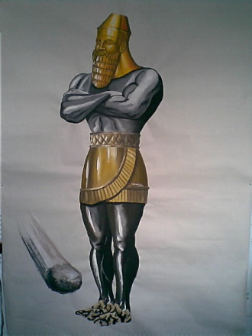
A ESTATUA DO SONHO DO REI DE BAVEL Dn. 2: 1-49 – ANÁLISE DA IMAGEM
CABEÇA DE OURO - SISTEMA BABILÔNICO
PEITO E BRAÇOS DE PRATA - IMPÉRIO DOS MEDOS E PERSAS
VENTRE E QUADRIS DE BRONZE - IMPÉRIO DA GRECIA
A PEDRA É O ADVENTO DE YAUSHA MASHIACH ELIMINANDO A ESTATUA (REIS E REINOS) E RESTABELECENDO O GOVERNO E O REINO DOS CÉUS AOS SALVOS E SANTOS NA TERRA.
PERNAS DE FERRO - DOMÍNIO ROMANO
ROMA REPUBLICANA E ROMA IMPERIAL
IMPÉRIO OCIDENTAL E IMPÉRIO ORIENTAL
PÉS DE FERRO E DE BARRO - REINOS DIVIDIDOS NAÇÕES FORTES E NAÇÕES FRACAS

Slide 11

A ESTATUA DO SONHO DO REI DE BAVEL Dn. 2: 1-49 – O QUE CONSIDERAR?
O significado do sonho da estatua se repete na visão dos quatro (4) animas que surgem do mar agitado pelos ventos, que são mostrados em Dn. 7: 1-28.
Mas, na visão de Dn. 7, os versos de 8-12 e 24-26, tem alguns detalhes não revelados ao rei da Bavel em seu sonho. É a partir destes versos que surgem as divergências interpretativas, quando comparados com as revelações das duas (2) Bestas do livro do Apocalipse.
Não há dificuldade alguma no entendimento do sonho da estatua, pois a interpretação é dada no próprio relato pelo profeta. Neste sonho da estatua, não há nenhuma revelação ou qualquer indicação para o surgimento de um mundo unificado sob uma única autoridade. A maior parte dos evangélicos e estudiosos da escatologia acreditam que o mundo será unificado sob a liderança e governança de um personagem bíblico denominado de “O Anti-Mashiach”. Porém, no sonho da estatua não há nenhuma referencia a este evento.

Slide 12
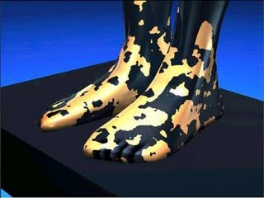
A ESTATUA DO SONHO DO REI DE BAVEL Dn. 2: 1-49 – OBSERVAÇÕES IGNORADAS
SIM, ESTAMOS EXATAMENTE AQUI, NESSE TEMPO. O MUNDO ESTA DIVIDIDO. É AQUI QUE A PEDRA (YAUSHA) BATERÁ DESTRUINDO TODA ESTATUA. A ESTATUA É A HISTORIA DOS EVENTOS ATÉ O FIM DE TODOS OS REINOS (NAÇÕES) DESSA TERRA.
AGORA DIGA, ONDE NA ESTATUA ESTÁ A PARTE QUE MOSTRA O MUNDO UNIFICADO SOB O GOVERNO DO ANTI-MASHIACH? EM QUAL OU EM QUAIS VERSICULOS DESTE RELATO HÁ INDÍCIOS PARA ESSA DOUTRINA?
ESTAMOS AQUI

Slide 13
A ESTATUA DO SONHO DO REI DE BAVEL Dn. 2: 1-49 – OBSERVAÇÕES IGNORADAS
A origem do sistema governamental e cultural Babilônico é mencionado na Bíblia, muito antes da destruição e deportação do povo de YsraYauh (Israel) no ano 586 ou 587 AEC, alguns dizem 597 AEC. Isso está relatado em Gn. 10: 8-12 e Gn. 11: 6-9.
Ninrode foi o primeiro rei da Bavel (Babilônia). Foi ele quem tentou unificar e governar o mundo pela primeira vez, sem ter alcançado sucesso. Inspirado pelo dragão (satanás) a ele, Ninrode, é atribuída a sugestão da construção de uma torre para salvar a humanidade de um possível novo diluvio. A torre de Bavel. Isso está em Gn. 10: 6-11 Gn. 11: 1-10.
Os Egípcios e Assírios são da mesma linhagem e descendência dos Babilônios, são os primeiros povos que tentaram destruir o povo escolhido do Criador. Os Egípcios escravizaram Ysra`Yauh (Israel) por 400 anos e os Assírios destruíram o reino do norte, das 10 tribos de Israel em 722 AEC. Bavel (Babilônia) é na bíblia, chamada de “A Grande Cidade” que no livro do apocalipse figura como Sodoma e Egito, revelando a natureza espiritual destes reinos originários em Babilônia. Todos os animais (reis e reinos) das visões de Dan`Yauh e do apocalipse, foram e são instrumentos do dragão (satanás) para tentar impedir o restabelecimento do reino dos céus na terra. Satanás tentará até o fim unificar o mundo e mantê-lo sob sua autoridade governamental. Os animais proféticos são seus instrumentos nessa louca tentativa. (Gn. 10: 12; Jn. 3: 3; Na. 1: 11 e 15; Na. 2: 7, 11-12; Ap. 11: 8 e Ap. 17: 18.)

Slide 14
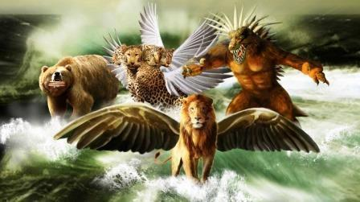
A VISÃO DOS 4 ANIMAIS SAÍDOS DO MAR
Dn. 7: 1-28. O DRAGÃO USA AS BESTAS.

Slide 15
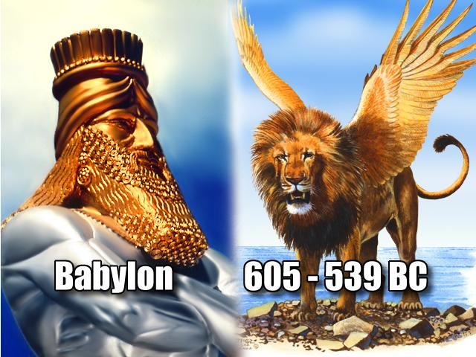
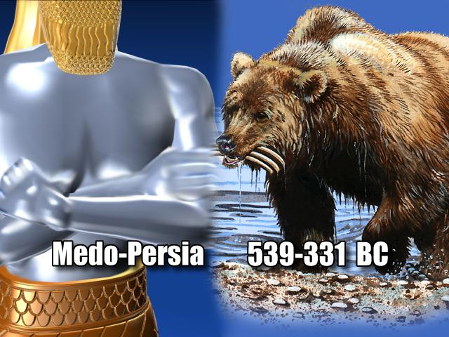
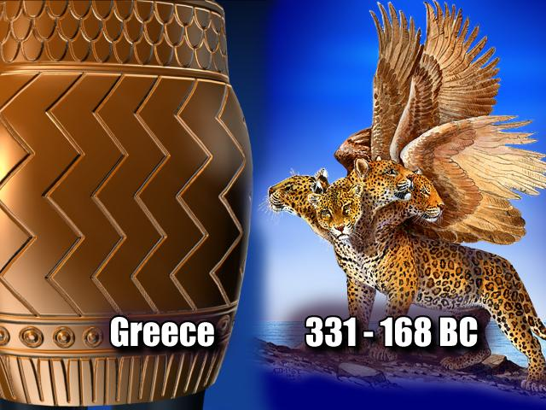
O SIGINIFCADO DO SONHO DA ESTÁTUA
É REFORÇADO NA VISÃO DOS 4 ANIMAIS
YOSEF E FARAÓ TIVERAM DIFERENTES SONHOS DE MESMOS SIGNIFICADOS. QUANDO ISSO OCORRE, SIGNIFICA QUE “NÃO SERÁ DIFERENTE O QUE FOI DETERMINADO NOS CÉUS”. Gn. 37: 5-11 E Gn. 41:25-32.
DOMÍNIO MEDO-PERSA
DOMÍNIO BABILÔNICO
DOMÍNIO GREGO
O leão – Representa a velocidade, a força e a voracidade, tanto na forma como o império da Babilônia foi formado, quanto na forma em que foi destruído – 605 – 539 AEC – 66 anos.
O Urso – Representa o poder dos Persas suplantando os Medos e suas principais conquistas que foram o Egito, a Lídia e a Babilônia. 539 – 331 AEC – 208 anos.
O Leopardo – Representa a velocidade tanto na forma como o império da Grécia foi formado, quanto na forma em que foi desfeito, sendo dividido entre os quatro principais generais do falecido imperador Alexandre O Grande, dos quais surgirá o 4 animal; O império Romano.

Slide 16
A VISÃO DOS 4 ANIMAIS SAÍDOS DO MAR
DN. 7: 1-28. O DRAGÃO USA AS BESTAS.
LEMBRE-SE, POR TRÁS DE CADA ANIMAL ESTÁ O DRAGÃO, TRANSFERINDO AOS ANIMAIS SEU PODER, USANDO DE ESTRATÉGIA, TENTANDO UNIR O MUNDO SOB SEU GOVERNO E IMPEDIR O RESTABELECIMENTO DO REINO CELESTIAL NA TERRA. O PECADO DO HOMEM CONCEDEU AO DIABO CAUSAR DANOS NA TERRA. YAUSHA FOI DESIGNADO PARA RECUPERAR MUNDO.
ATÉ O 3º ANIMAL OU IMPÉRIO, O MUNDO NÃO CONSEGUE SER UNIFICADO. NENHUM DOS IMPÉRIOS CONSEGUIU CONQUISTAR TODOS OS REINOS DO MUNDO NEM NOS SEUS MAIORES E MELHORES DIAS DE GLÓRIA. TODOS OS IMPÉRIOS CAIRAM, TODOS FALHARAM, TODOS PASSARAM E JÁ NÃO EXISTEM MAIS.
É VERDADE QUE O PROFETA DAN`YAUH (DANIEL) APONTA O REI N`VUKHADNETZAR (NABUCODONOSOR) COMO A CABEÇA DE OURO DA ESTÁTUA, QUE EM PARALELO COM A VISÃO DOS 4 ANIMAIS, É O LEÃO COM ASAS. PORÉM, O REINO DA BABILONIA NÃO TEM INICIO EM 605 AEC COM ESSE REI, SEGUNDO APONTAM REGISTROS HISTÓRICOS, MAS TEM INICIO COM O REI NINROD E A TORRE DE BAVEL, LOGO APÓS O DILUVIO, CONFORME O REGISTRO BÍBLICO. Gn. 10: 8-10.
AS INTERPRETAÇÕES COMEÇAM A DIVERGIR A PARTIR DA FIGURA DO 4º ANIMAL, DESCRITO APENAS COMO TERRIVEL E ESPANTOSO. É A PARTIR DESSE ANIMAL QUE UMA MISCELANIA DE PENSAMENTOS APOCALIPTICOS SURGEM E TENTAM SER EXPLICADOS.

Slide 17
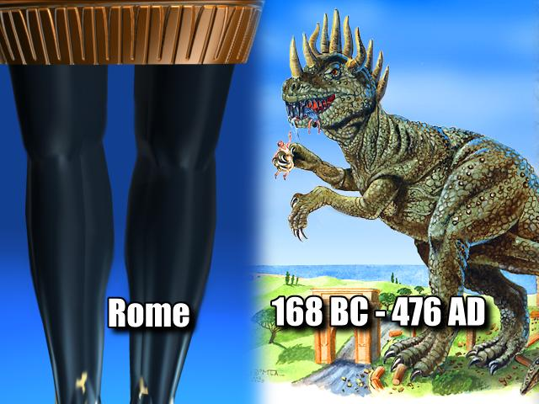
A VISÃO DO 4º ANIMAIL SAÍDO DO MAR
DN. 7: 1-28. O DRAGÃO USA AS BESTAS.
CHEGAMOS AO 4º E ÚLTIMO ANIMAL DA VISÃO DE DAN`YAUH
ACREDITA-SE QUE ESTE 4º ANIMAL REPRESENTE O MESMO REINO SIMBOLIZADO NAS PERNAS DE FERRO DA ESTATUA DO SONHO DO REI DA BABILÔNIA. TEMOS AQUI O IMPÉRIO ROMANO.
REGISTROS HISTÓRICOS INFORMAM QUE O IMPÉRIO ROMANO EXISTIU DO ANO 168 (AEC) ATÉ O ANO 1453 (DEC).
EM 395 (DEC) O IMPÉRIO FOI DIVIDIDO EM 2
IMPÉRIO OCIDENTAL E IMPÉRIO ORIENTAL
EM 476 O IMPÉRIO OCIDENTAL FOI DESTRUIDO
EM 1453 O IMPÉRIO ORIENTAL CAI TAMBÉM
AS DUAS (2) PERNAS DE FERRO SIGNIFICAM AS DUAS FASES DO IMPÉRIO ROMANO. SÃO ELAS:
A ROMA REPUBLICANA E A ROMA IMPERIAL
A ROMA OCIDENTAL E A ROMA ORIENTAL
O IMPÉRIO ROMANO, EMBORA MUITO MAIS LONGO, ASSIM COMO OS DEMAIS IMPÉRIOS QUE O ANTECEDERAM, NÃO CONSEGUIU CONQUISTAR E GOVERNAR TODOS OS REINOS DO MUNDO.
DOMÍNIO IMPERIAL ROMANO

Slide 18
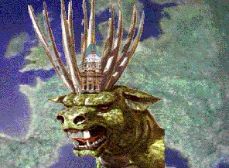
OS 10 CHIFRES DA BESTA E OS PÉS DA ESTÁTUA (Dn. 2: 42 E Dn. 7: 24)
10 DEDOS DOS PÉS EM BARRO E FERRO
10 CHIFRES SEM COROAS
ESTAMOS AQUI
O SONHO REVELA QUE OS PÉS E OS 10 DEDOS DA ESTATUA QUE SÃO EM PARTE DE BARRO E EM PARTE DE FERRO, REPRESENTAM OS ÚLTIMOS REINOS OU NAÇÕES DA TERRA, ALGUMAS FORTES OUTRAS FRACAS IMPEDIDAS DE SE UNIREM, ASSIM TAMBÉM, OS 10 CHIFRES DO 4º ANIMAL, REPRESENTAM IGUALMENTE OS ÚLTIMOS REINOS OU NAÇÕES DA TERRA. AMBOS (10 DEDOS E 10 CHIFRES) SÃO OS ÚLTIMOS REINOS OU NAÇÕES NA TERRA ATÉ O FIM DOS TEMPOS, QUE APESAR DAS INUMERAS TENTATIVAS, SÃO IMPEDIDAS DE SE UNIREM.

Slide 19
A VISÃO DOS 4 ANIMAIS SAÍDOS DO MAR
DN. 7: 1-28. O DRAGÃO USA AS BESTAS.
NOTE QUE TEMOS SIGNIFICADOS PARALELOS IDENTICOS ENTRE O SONHO DA ESTATUA E A VISÃO DOS QUATRO (4) ANIMAIS E ATÉ ESSE PONTO DO ESTUDO, NÃO HÁ QUALQUER INDÍCIO DE UM MUNDO UNIFICADO EM QUALQUER PERÍODO DA HISTÓRIA, SEJA NO PASSADO, NO PRESENTE OU NO FUTURO.
OBSERVE QUE O SONHO DA ESTATUA NÃO FORNECE INFORMAÇÕES QUE SIRVAM DE SUBSIDIOS PARA IDENTIFICAR COM PRECISÃO OS REINOS SUBSEQUENTES AO IMPÉRIO BABILONICO, MAS A VISÃO DOS QUATRO (4) ANIMAIS TEM DETALHES QUE AUXILIAM NESSA IDENTIFICAÇÃO. PORÉM, PARA QUE NÃO RESTASSE QUALQUER DÚVIDA SOBRE QUAIS SERIAM OS REINOS SUBSEQUENTES AO IMPÉRIO BABILONICO, UMA NOVA VISÃO FOI CONCEDIDA AO PROFETA. A VISÃO DO CARNEIRO QUE LUTA CONTRA UM BODE COM UM CHIFRE NOTÁVEL, MAS É DERROTADO. ISTO ESTÁ EM Dn. 8: 20-22.
DA LUTA ENTRE O BODE E O CARNEIRO ACABA RESULTANDO NO SURGIMENTO DO 4º ANIMAL OU QUARTO REINO APRESENTADO NA VISÃO DOS 4 ANIMAIS. VEJA Dn. 8: 9. COMPARE TAMBÉM Dn. 7: 7 COM Dn. 8: 10. A VERDADE QUE FOI ATIRADA A TERRA Dn. 8: 25 REFERE-SE YAUSHA. ELE É A VERDADE. ROMA IMPERIAL FOI QUEM MATOU YAUSHA, DE FATO FEZ TUDO O QUE ESTA DESCRITO. A MORTE DE YAUSHA PURIFICOU O SANTUÁRIO QUE SOMOS NÓS. Dn. 8: 14.

Slide 20
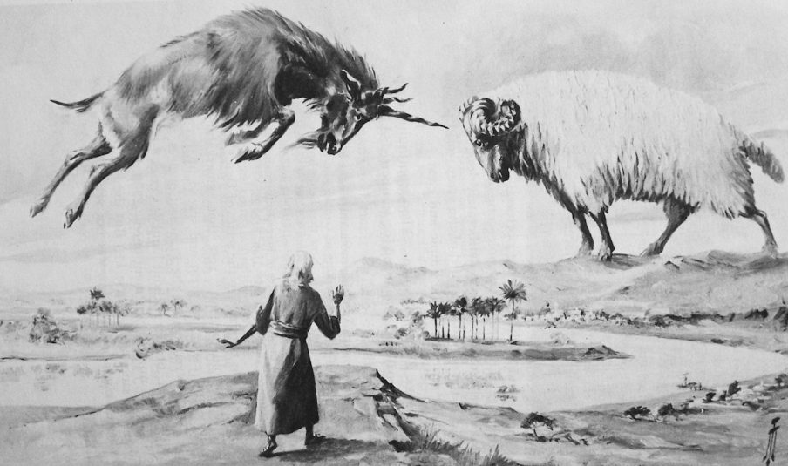
A VISÃO DOS 2 ANIMAIS EM GUERRA
Dn. 8: 1-27. O CARNEIRO E O BODE.
BODE – A GRÉCIA
CARNEIRO – MEDOS E PERSAS
O CHIFRE NOTAVEL QUE É
ALEXANDRE O GRANDE
OS 4 CHIFRES = 4 REINOS
O CHIFRE QUE SAI DE UM DOS 4 REINOS SE TORNA UM REINO + FORTE QUE OS DEMAIS. FORMANDO O IMPÉRIO ROMANO.
NO SONHO DA ESTATUA, O VENTRE E O QUADRIL DE BRONZE DERROTA O PEITO E OS BRAÇOS DE PRATA. EM SEGUIDA OCORRE A DIVISÃO DO IMPÉRIO GREGO EM 4 REINOS.

Slide 21
AS VISÕES DAS LUTAS ENTRE OS ANIMAIS
NÃO É O FIM EM DEFINITIVO PARA ELES.
DETALHES QUE NÃO PODEM SER ESQUECIDOS
AO PROFETA DAN`YAUH (DANIEL) É DITO: OS ANIMAIS EMBORA DERROTADOS NÃO IRÃO DESAPARECER POR COMPLETO E EM DEFINITIVO, MAS CONTINUARÃO VIVOS ATÉ UM DETERMINADO TEMPO, PORÉM, SEM TER O DOMINIO E O PODER QUE TINHAM ANTES . Dn. 7: 12.
QUANTO ÀS OUTRAS FERAS, O PODER DELAS FOI TIRADO, MAS FOI-LHES DADO UM PROLONGAMENTO DE VIDA ATÉ UM TEMPO DETERMINADO. Dn. 7: 12.
PORTANTO, O LEÃO, O URSO, E O LEOPARDO TIVERAM SUAS VIDAS PROLONGADAS ATÉ UM DETERMINADO TEMPO. E QUE TEMPO DETERMINADO DE PROLONGAMENTO É ESSE? Dn. 7: 9-10 . ATE O DIA EM QUE TEVE INÍCIO O JUIZO FINAL, NO DIA EM QUE O ÚLTIMO ANIMAL FOI TOTALMENTE DESTRUÍDO
ESTAS INFORMAÇÕES RELATADAS AO PROFETA DAN`YAUH (DANIEL) NOS FORNECE O SEGUINTE QUADRO PANORAMICO DOS EVENTOS HISTÓRICOS ATÉ AQUI MUITO BEM COMPREENDIDOS.

Slide 22
A ESTATUA E AS VISÕES DOS ANIMAIS
Dn. 2, 7 e 8. O DRAGÃO USA AS BESTAS.
COMPARANDO OS RELATOS DE Dn. 2; 7 E 8
DAN`YAUH-DANIEL 2 SONHO DA ESTATUA METAIS |  | DAN`YAUH-DANIEL 7 VISÃO ( 4 ) ANIMAIS DIFERENTES | DAN`YAUH-DANIEL 8 VISÃO ( 2 ) ANIMAIS DIFERENTES | REIS OU REINOS POVOS E NAÇÕES IMPÉRIOS
CABEÇA DE OURO |  | LEÃO COM ASAS | NÃO TEM PARALELO, IMPÉRIO FINALIZADO | REINO BABILONICO
BRAÇOS DE PRATA |  | URSO – C/ 3 COSTELA E 1 LADO + ALTO | 1 CARNEIRO 2 CHIFRES E 1 CHIFRE + ALTO | REINO MEDO-PERSA PERSAS + FORTES
QUADRIL DE BRONZE |  | LEOPARDO COM 4 ASAS E 4 CABEÇAS | BODE TEM 1 CHIFRE NOTAVEL QUE CEDE LUGAR P/ 4 CHIFRES | GRECIA–ALEXANDRE O GRANDE DIVIDE O REINO 4 GENERAIS
PERNAS DE FERRO |  | ANIMAL TERRÍVEL E ESPANTOSO COM DENTES DE FERRO | 1 PEQUENO CHIFRE SAI DE 1 DOS 4 E FICA MUITO + PODEROSO | DOMÍNIO ROMANO OCIDENTE / ORIENTE REPUB. / IMPERIO
OS 2 PÉS E OS 10 DEDOS | FERRO | 10 CHIFRES 10 REIS 3 CHIFRES CAEM 1 SOBE E É JULGADO | O CHIFRE PODEROSO É QUEBRADO NÃO POR MÃOS HUMANAS | REINOS OU NAÇÕES FORTES E FRACAS ATÉ O JUIZO FINAL
 | BARRO

Slide 23

DECIFRANDO O SEGREDO DAS BESTAS
AS BESTAS REPRESENTAM PODERES OU AUTORIDADES NA TERRA EXERCIDOS POR MEIO DE REIS, REINOS, GOVERNANTES, LIDERES POLÍTICOS E RELIGIOSOS QUE SOB A INFLUÊNCIA E O DOMÍNIO DE SATANÁS, TENTAM IMPEDIR O RESTABELECIMENTO DO REINO CELESTIAL NA TERRA.
LEMBRANDO QUE TODOS OS REIS E REINOS TENTARAM IMPOR COM VIOLÊNCIA, SUA PRÓPRIA CULTURA, SUA RELIGIÃO E O DOMINIO DOS POVOS CONQUISTADOS .
TODAS AS BESTAS (REIS, REINOS E LIDERES POLÍTICOS E RELIGIOSOS) SEM EXCEÇÃO UTILIZAM A PERSEGUIÇÃO, A FORÇA, A VIOLENCIA, O ENGANO E A MENTIRA PARA CAUSAR DESANIMO E DESESPERANÇA NAQUELES QUE ACREDITAM E SE DISPÕEM AO TRABALHO DE ANUNCIAR E APRESSAR O RESTABELECIMENTO DA VERDADE E DO REINO CELESTIAL NA TERRA.
O DESEJO DE SATANÁS É SEM DUVIDA UNIFICAR O MUNDO TODO SOB SEU CONTROLE E GOVENO PARA TODO SEMPRE. ELE VEM TENTANDO ISSO À MILÊNIOS SEM SUCESSO. SERÁ QUE NA RETA FINAL, PRÓXIMO DA VOLTA DO MASHIACH, O CRIADOR DARIA PERMISSÃO PARA SATANAS TER FINALMENTE UM GOSTINHO DE VITÓRIA, AINDA QUE POR POUCO TEMPO ? CONSEGUIRÁ ELE GOVERNAR TODA A TERRA MESMO QUE SEJA POR POUCO TEMPO? SEGUNDO AS PROFECIAS ATÉ AQUI ANALISADAS E OS EVENTOS HISTÓRICOS JÁ REGISTRADOS, ATÉ O MOMENTO NÃO HÁ QUALQUER INDÍCIO QUE NOS PERMITA CRER EM TAL SITUAÇÃO.

Slide 24
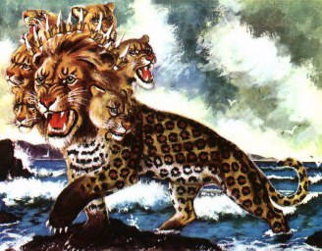
AS DUAS BESTAS DE APOCALIPSE 13
A 2ª BESTA DE Ap. 13.
Dn. 7: 12
CIÊNCIA
RELIGIÃO
A 1ª BESTA DE Ap. 13.
UM ANIMAL HIBRIDO
A MASSONARIA
LEMBRA DO TEXTO QUE FALA DO PROLONGAMENTO DE VIDA DOS ANIMAIS ATÉ UM DETERMINADO TEMPO?
EIS AQUI A VIDA PROLONGADA DOS ANIMAIS, ISTO É, DOS REIS, REINOS OU GOVERNANTES EM AÇÃO HISTÓRICAMENTE
PARECE CORDEIRO MAS FALA COMO O DRAGÃO (SATANÁS)

Slide 25
DECIFRANDO A 1ª BESTA DE AP. 13
A PRIMEIRA BESTA É UM ANIMAL HIBRIDO QUE REPRESENTA TODOS OS REIS, REINOS OU GOVERNANTES OPOSITORES AO REINO E GOVERNO CELESTYAUH A PARTIR DO REINO DE BAVEL. A 1ª BESTA DE Ap. 13: 1 E AP. 17: 3, É IDENTICA AO DRAGÃO DE Ap. 12: 3, ESTE TENTOU IMPEDIR O NASCIMENTO DO MASHIACH RESPONSÁVEL POR RESTAURAR O REINO E O GOVERNO CELESTIAL NA TERRA. Ap. 12: 4.
A 1ª BESTA REPRESENTA O PODER DO DRAGÃO CONFERIDO AOS GOVERNANTES DE TODOS ESSES REINOS. POR ISSO, ELA SURGE DO MAR. NÃO EXISTEM GOVERNANTES SEM GOVERNADOS, SEM POVO. COMO MAR (AGUAS) REPRESENTAM POVOS, NAÇÕES E LINGUAS, DE FATO ESSA 1ª BESTA, SÃO OS REPRESENTANTES QUE SAEM DESTES POVOS, REINOS OU NAÇÕES, SÃO SEUS GOVERNANTES. A 1ª BESTA É PORTANTO, O PODER CIVIL E POLITICO DE TODOS ESSES GOVERNANTES EM TODOS ESSES REINOS E NAÇÕES OPOSICIONISTAS AO GOVERNO CELESTYAUH.
OS 10 CHIFRES REPRESENTAM AS ÚLITMAS NAÇÕES OU GOVERNANTES NECESSÁRIOS E SUFICIENTES, QUE ESTARÁO GOVERNANDO NOS ULTIMOS DIAS E QUE ENTREGARÃO POR 1 HORA, PARA A ÚLTIMA DAS 7 CABEÇAS DA BESTA, O PODER QUE POSSUEM, ISTO É, O PODER SERÁ DADO PARA UMA DE SUAS SETE CABEÇAS, A QUE FORA FERIDA DE MORTE E REVIVEU É QUE RECEBERÁ O PODER OU AUTORIDADE PARA REINAR OU GOVERNAR POR 1 HORA. MAIS UMA VEZ SATANÁS TENTARÁ UNIFICAR O MUNDO ACREDITANDO QUE ASSIM SE PERPETUARÁ COMO SOBERANO NO CONTROLE DE TODOS OS POVOS DA TERRA.
SE A 1ª BESTA REPRESENTA ENTÃO O PODER DO DRAGÃO CONCEDIDO A TODOS OS REIS E REINOS OU GOVERNANTES OPOSITORES AO GOVERNO CELESTYAUH, ATÉ O FIM DOS TEMPOS, ENTÃO QUAIS SÃO ESSES REIS OU REINOS OPOSITORES? UMA DAS CARACTERISTICAS DESTA 1ª BESTA SÃO SUAS 7 CABEÇAS E CABEÇAS COMO JÁ VIMOS SIGNIFICA LIDERANÇAS OU GOVERNANTES. ENTÃO TEMOS AO LONGO DA HISTÓRIA SETE TIPOS DIFERENTES DE LÍDERES OU GOVERNANTES QUE PERSEGUIRAM, USARAM DE FORÇA E VIOLENCIA, USARAM DE MENTIRAS E DE ENGANOS PARA TENTAR IMPEDIR O RESTABELECIMENTO DO REINO CELESTIAL NA TERRA. POREM AS 7 CABEÇAS SÃO TAMBÉM SETE MONTES QUE REVELAM ONDE A MULHER, (AS FALSAS RELIGIÕES) QUE É TAMBÉM A GRANDE CIDADE, (BABILÔNIA/ESPIRITUAL) ONDE ESTÁ ASSENTADA, OU SEJA, DE ONDE ELA GOVERNA. POR MEIO DA 7ª E ÚLTIMA CABEÇA, O PAPADO. Ap. 17:9-18.

Slide 26
DECIFRANDO A 1ª BESTA DE AP. 13
AS SETE (7) FASES DA BESTA NO DECORRER DA HISTÓRIA ATÉ QUE O JUÍZO SE ASSENTE E O REINO DOS CÉUS NA TERRA SEJA DADO AOS SANTOS DO ALTÍSSIMO. OBS. O DRAGÃO DE Ap. 12: 3 É IDENTICO A 1ª BESTA DE Ap. 13: 1.
A 1ª BESTA É UMA REPRESENTAÇÃO DO DRAGÃO AGINDO POR MEIO DE TODOS OS REIS E GOVERNANTES DE TODOS OS REINOS E IMPÉRIOS AOS QUAIS ELE DEU PODER E AUTORIDADE PARA TENTAR IMPEDIR O NASCIMENTO DO MASHIACH DESIGNADO PARA RESTAURAR O REINO CELESTYAUH NA TERRA.
O PRIMEIRO REI, REINO OU GOVERNANTES, ISTO É, A PRIMEIRA CABEÇA DA 1ª BESTA REPRESENTA O EGITO (MITZRAYIM) QUE ESCRAVISOU OS ISRAELITAS POR CERCA DE 400 ANOS. OBS. O EGITO E A BABILÔNIA SÃO DA MESMA ORIGEM E FAMILIA, DA LINHAGEM AMALDIÇOADA DE CAM (CÃO) FILHO DE NOAH (NOÉ). GN.10: 6-12. A ESFINGE DO EGITO - CORPO DE LEÃO E CABEÇA HUMANA LEÃO/BAVEL.
O SEGUNDO REI, REINO OU GOVERNANTES, ISTO É, A SEGUNDA CABEÇA DA 1ª BESTA REPRESENTA OS ASSÍRIOS QUE DESTRUIRAM NO ANO DE 722 AEC, O REINO DO NORTE DAS 10 TRIBOS DE YSRA`YAUH, (ISRAEL) MATANDO E ESCRAVISANDO BOA PARTE DOS ISRAELITAS. ESTES TAMBÉM SÃO DE ORIGEM BABILONICA, DO REINADO DE NIMROD. LAMASU – CORPO DE LEÃO E CABEÇA HUMANA – LEÃO/ BAVEL
O TERCEIRO REINO OU GOVERNO, A TERCEIRA CABEÇA DA 1º BESTA, REPRESENTA OS BABILÔNIOS QUE DESTRUIRAM A CIDADE E O TEMPLO DE YAUHSHALAIM (JERUSALEM) NO ANO 586/587 AEC E DEPORTOU MUITOS YAUDIM (JUDEUS) PARA A BABILÔNIA INCLUSIVE DAN`YAUH (DANIEL) E SEUS TRÊS AMIGOS.
O QUARTO REINO OU GOVERNO, A QUARTA CABEÇA DA 1ª BESTA REPRESENTA OS MEDOS E PERSAS , QUE EMBORA TENHAM AUTORIZADO A RECONSTRUÇÃO DA CIDADE E DO TEMPLO, MANTIVERAM OS YAUDIM (JUDEUS) SOB SEU CONTROLE – O URSO – Dn. 7: 5.

Slide 27
DECIFRANDO A 1ª BESTA DE AP. 13
O QUINTO REI, REINO OU GOVERNANTES, ISTO É, A QUINTA CABEÇA DA 1ª BESTA REPRESENTA O IMPÉRIO MACEDONIO, OS GREGOS, QUE TAMBÉM PREDOMINARAM SOBRE OS YAUDIM (JUDEUS) A PARTIR DA CONQUISTA DO REINO DE YAUHDAH (JUDA) POR ALEXANDRE O GRANDE EM 332 AEC. – O LEOPARDO COM 4 CABEÇAS E 4 ASAS – Dn. 7: 6.
O SEXTO REI, REINO OU GOVERNANTES, ISTO É, A SEXTA CABEÇA DA 1ª BESTA REPRESENTA OS ROMANOS QUE DESTRUIRAM A CIDADE E O TEMPLO DE YAUSHALAIM (JERUSALÉM) NO ANO 70 DEC. MATARAM O MASHIACH E MUITO DE SEUS SEGUIDORES FORAM ASSASSINADOS NOS COLISEUS ROMANOS. – A BESTA COM 10 CHIFRES – Dn. 7: 7.
O SÉTIMO REI, REINO OU GOVERNANTES, ISTO É, A SÉTIMA CABEÇA DA 1ª BESTA REPRESENTA O SISTEMA DE GOVERNO PAPAL QUE PERSEGUIU E MATOU MUITOS DOS YAUDIM (JUDEUS) E DOS SANTOS, QUE PROFERE BRASFÊMIAS E PREDOMINOU SOBRE MUITOS REIS NO PERÍODO DAS MONARQUIAS. – A BESTA HIBRIDA DE Ap. 13: 1
ESTE SÉTIMO REI, REINO OU GOVERNANTES, ISTO É, A SÉTIMA CABEÇA QUE É UMA PARTE DA BESTA QUE FERIDA DE MORTE SOBREVIVEU. É TAMBÉM, A BESTA QUE ERA, QUE É, E QUE APARECERÁ, O OITAVO REI QUE SAI DOS SETE REIS, QUE SÃO AS SETE CABEÇAS E TAMBÉM É A BESTA QUE SOBE DO ABISMO. O DRAGÃO – SATANÁS USANDO O PODER PAPAL - YSHAYAUH Isaias. 14: 15; Ap. 11: 7; Ap. 20: 1-3. O VATICANO EM ROMA FOI ESTABELECIDO, EDIFICADO EM CIMA DE UM CEMITÉRIO – LOCAL DOS MORTOS CHAMADO VATIKA – ABISMO NA BIBLIA É O LOCAL DOS MORTOS OU SEPULTURA. Nm. 16: 33; Rm. 10: 7; Is. 14: 15.
SIM TUDO SE ENCAIXA PERFEITAMENTE NA PROFECIA QUANDO AS FIGURAS SÃO CORRETAMENTE ENTENDIDAS E EXPLICADAS. VEREMOS TUDO ISSO NOS SLIDES SEGUINTES.

Slide 28
DECIFRANDO A 1ª BESTA DE AP. 13
SABEMOS QUE SOMOS DO CRIADOR (D`US) E QUE O MUNDO INTEIRO “JAZ” (PERECE) SOB O DOMINIO DO MALIGNO. 1 JOÃO 5: 19.
DOS CÉUS O CONFLITO VEIO PARA A TERRA (AP. 12: 7-9) AQUI SATANÁS TENDO TOMADO DO HOMEM O GOVERNO DA TERRA, PASSOU A USAR O PRÓPRIO HOMEM SOB SEU DOMÍNIO PARA TENTAR SE MANTER E SE PERPETUAR NO PODER GOVERNANDO TODA A TERRA.
OS 10 CHIFRES DA 1ª BESTA POSSUEM COROAS OU DIADEMAS, ISSO SIGNIFICA QUE NOS ULTIMOS DIAS OS REIS, REINOS OU NAÇÕES E GOVERNANTES, ESTARÃO SUFICIENTEMENTE E NECESSARIAMENTE INVESTIDOS DE TÃO GRANDE PODER E AUTORIDADE, QUE AO TRANSFERIR POR 1 HORA TAL PODER E AUTORIDADE PARA ULTIMA DAS 7 CABEÇAS DA BESTA, TODOS SEJAM OBRIGADOS A SE CURVAREM PARA ELA EM ADORAÇÃO, ISTO É, EM OBEDIÊNCIA.
MAS, QUEM OU QUAL É A CABEÇA FERIDA MORTALMENTE? UMA VEZ QUE TODAS AS CABEÇAS PERDERAM SEU PODER SEM UMA SEGUNDA CHANCE DE RETORNO, ISTO É, O EGITO, OS ASSÍRIOS, BABILONICOS, MEDO-PERSAS E ROMANOS, APENAS ROMA PAPAL TEVE SEU PODER RETIRADO E POSTERIORMENTE RESTAURADO, FATOS OCORRIDOS EM 1798 COM A PRISÃO DO PAPA PIO XII E O TRATADO DE LATRÃO EM 1929, QUE RETORNOU O PODER PAPAL .
APOCALIPSE 13: 10 – PAPA PRESO E EXILADO ACABA MORRENDO NO EXILIO PELO PODER DA ESPADA QUE É A PALAVRA DO ALTÍSSIMO. É A 7ª CABEÇA SENDO FERIDA DE MORTE.

Slide 29
DECIFRANDO A 2ª BESTA DE AP. 13
A BESTA QUE SOBE DA TERRA – SE MAR (ÁGUAS) REPRESENTA MULTIDÃO DE PESSOAS, (Ap.17:15), A TERRA É UM LOCAL SECO, POR RACIOCÍNIO LÓGICO É UM LOCAL ONDE NÃO EXISTEM PESSOAS OU VIDAS. ESSA BESTA É UM PODER DIFERENTE, ESSA BESTA NÃO É COMO AS DEMAIS. ELA REPRESENTA UM IMPORTANTE PODER EM AÇÃO NOS ULTIMOS DIAS, FIGURATIVAMENTE ATUA POR MEIO DE DOIS SEGUIMENTOS SOCIAIS, (2 CHIFRES) MUITO PODEROSOS PARA DAR APOIO A 1ª BESTA.
ESSE PODER NÃO GOVERNAMENTAL, USA DESSES DOIS PODERES COMO FERRAMENTAS AUXILIADORAS DA 1ª BESTA. ESSA 2ª BESTA POSSUI APARÊNCIA DE UM CORDEIRO, APARENTEMENTE UM BOM, PACÍFICO E INOFENCIVO ANIMAL, MAS É UMA FARSA, UMA FORMA DE ENGANAR, POIS, A BOCA FALA COMO O DRAGÃO, ISTO É, DA MESMA FORMA QUE FALA O DRAGÃO, SATANAS, QUE DA BOCA SÓ SAI MENTIRAS, ENGANO E FALSIDADES. (YAUHANAM – JOÃO 8: 44).
OBSERVE QUE A 2ª BESTA NÃO TEM AUTORIDADE PRÓPRIA, SUA AUTORIDADE OU PODER PROVÉM DA 1ª BESTA NA PRESENÇA DA 1ª BESTA. ISTO É, TUDO O QUE A 2ª BESTA PODE REALIZAR É PORQUE A 1ª BESTA LHE AUTORIZA REALIZAR. LEMBRE-SE A BESTA E O DRAGÃO SÃO IDENTICOS. O DRAGÃO USA A BESTA, AS 7ª CABEÇAS.
PARECE CORDEIRO MAS FALA COMO O DRAGÃO (SATANÁS)

Slide 30
DECIFRANDO A 2ª BESTA DE AP. 13
MASSONARIA
NOTE QUE ESTA BESTA COM APARÊNCIA DE CORDEIRO CONTRASTA COM O VERDADEIRO CORDEIRO QUE DEU SUA VIDA PARA NOS SALVAR. ESTE FALSO CORDEIRO TEM A INTENÇÃO DE MATAR TODOS OS QUE SE RECUSAM ADORAR A IMAGEM DA 1ª BESTA. TEM APARENCIA DE SALVAÇÃO, MAS PRODUZ MORTE.
TEM PODER PARA FAZER DESCER FOGO DOS CÉUS E POR MEIO DE MILAGRES ENGANA O POVO DA TERRA.
CIÊNCIA
AS PERGUNTAS QUE SE DEVE FAZER AGORA SÃO: QUE ESPÉCIE DE PODERES NÃO GOVERNAMENTAIS NO FIM DOS TEMPOS TEM OFERECIDO SALVAÇÃO PARA AS PESSOAS, MAS NA VERDADE ESTÁ ENGANANDO E LEVANDO ELAS PARA MORTE? O QUE TEM HOJE NO MUNDO A CAPACIDADE DE FAZER MILAGRES OU ATÉ FOGO DESCER DOS CÉUS?
RELIGIÕES
NÃO TENHO A MENOR DÚVIDA DE QUE O UNICO PODER, NÃO GOVERNAMENTAL, COM AS CARACTERÍSTICAS QUE SE ENQUADRAM E SE ARMONIZAM COM ESSAS DESCRIÇÕES DA 2ª BESTA É; A MASSONARIA USANDO DA CIÊNCIA E DA RELIGIÃO. AMBAS OFERECEM SALVAÇÃO, PORÉM SÃO AS QUE MAIS MATAM OS HOMENS NA TERRA. AMBAS FAZEM MILAGRES E TRAZEM FOGO DO CÉU. FOGO FÍSICO REAL E/OU FALSO FOGO ESPIRITUAL
PARECE CORDEIRO MAS FALA COMO O DRAGÃO (SATANÁS)

Slide 31
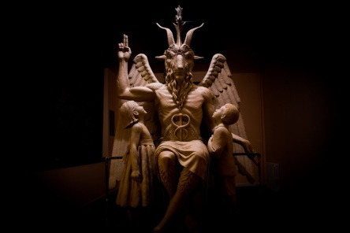
DECIFRANDO A 2ª BESTA DE AP. 13
MASSONARIA
BAFOMET FIGURA HIBRIDA
MASSONICA.
COINCIDÊNCIA?
CIÊNCIA
RELIGIÕES
2 CRIANÇAS / 2 CHIFRES / CIÊNCIA E RELIGIÃO, APARENCIA DE PUREZA, INOCÊNCIA E BONDADE, MAS ENGANA E MATA.
A MASSONARIA, A 2ª BESTA, TEM UMA SEMELHANÇA COM A 1ª BESTA QUE É A HIBRIDIZAÇÃO DE RELIGIÕES E O CONTROLO DOS GOVERNOS. NENHUM GOVERNANTE SE ELEGE SEM O AVAL DA MASSONARIA. ELA ESTÁ A SÉCULOS POR DETRÁS DE QUASE TODOS OS GOVERNOS EM TODAS AS NAÇÕES EM TODO O MUNDO. ELA DETEM O CONHECIMENTO DA CIÊNCIA E CONTROLA AS RELIGIÕES, SÃO OS CONSTRUTORES. ELA É OCULTISTA E COMO O FALSO PROFETA ENGANA OS POVOS EM TODO O MUNDO. ALGUNS ACREDITAM QUE ELA SURGE A PARTIR DO TEMPLO DE SHELOMOT (SALOMÃO) OUTROS DIZEM DA BABILONIA E OUTROS A PARTIR DA IDADE MÉDIA.
PARECE CORDEIRO MAS FALA COMO O DRAGÃO (SATANÁS)

Slide 32
DECIFRANDO A 2ª BESTA DE AP. 13
MASSONARIA
ESTA 2ª BESTA (A MASSONARIA) ORDENA AO POVO (USANDO DA CIÊNCIA E DA RELIGIÃO) QUE FAÇAM UMA IMAGEM PARA HONRAR A BESTA FERIDA DE MORTE, MAS QUE SOBREVIVE, ISTO É, VOLTA AO PODER. A FERIDA MORTAL OCORRE EM UMA DA 7 CABEÇAS. DAS 7 CABEÇAS APENAS A 7ª CABEÇA, O PODER PAPAL RETOMA O PODER. MAS, O QUE É A IMAGEM DA BESTA? COMO É OU SERÁ ESSA IMAGEM QUE DEVE SER FEITA E COMO ESSA IMAGEM PODE SER CONSTRUIDA?
CIÊNCIA
IMAGEM É UMA PROJEÇÃO VISÍVEL DE UMA REALIDADE EXISTENCIAL. O PAI É A EXISTÊNCIA REAL, FORA DO PAI, NÃO HÁ EXISTÊNCIA. O FILHO É A EXPRESSA E EXATA IMAGEM DO PAI, O HOMEM, A IMAGEM E SEMELHANÇA DE AMBOS, PAI E FILHO. A IMAGEM ESPELHA A REALIDADE. Gn. 1: 27; Jo. 14: 9; Col. 1: 15; 1Cor. 15: 49. COMPREENDENDO ISTO, COMO PODEMOS DESCOBRIR O SIGNIFICADO DA IMAGEM DA BESTA?
RELIGIÕES
YAUSHA QUE É A IMAGEM DO PAI DISSE TRÊS (3) IMPORTANTES COISAS QUE NOS AJUDAM A ENTENDER A IMAGEM DA BESTA.
1ª) QUEM VÊ A MIM VÊ O PAI - YAUHANAM (JOÃO 14: 9)
2ª) EU E O PAI SOMOS UM – YAUHANAM (JOÃO 10: 30)
3ª) EU ESTOU NO PAI E O PAI ESTA EM MIM – YAUHANAM 14: 10
PARECE CORDEIRO MAS FALA COMO O DRAGÃO (SATANÁS)

Slide 33
DECIFRANDO A 2ª BESTA DE AP. 13
NÃO CRÊS QUE EU ESTOU NO PAI E QUE O PAI ESTÁ EM MIM? AS PALAVRAS QUE EU VOS DIGO NÃO AS DIGO POR MIM MESMO; MAS O PAI, QUE PERMANECE EM MIM, FAZ AS SUAS OBRAS. JOÃO 14:10
OLHANDO PARA O QUE DISSE YAUSHA PODEMOS AGORA ENTENDER A IMAGEM DA BESTA
PARAFRASEANDO YAUSHA: “QUEM VÊ A BESTA VÊ O DRAGÃO, O DRAGÃO E A BESTA SÃO UM. A BESTA ESTA NO DRAGÃO E O DRAGÃO ESTA NA BESTA. A BESTA É A IMAGEM DO DRAGÃO. O QUE A BESTA FALA, NÃO É DELA, MAS O DRAGÃO QUE PERMANECE NELA FAZ AS SUAS OBRAS. Ap. 12: 3; Ap. 13: 1; Ap. 17: 3.
A 2ª BESTA (MASSONARIA) ORDENA AO POVO QUE FAÇAM UMA IMAGEM EM HOMENAGEM OU EM HONRA A 1ª BESTA. A 1ª BESTA REPRESENTA O PODER DO DRAGÃO POR MEIO DOS REIS, REINOS E GOVERNANTES, INCLUINDO O PAPADO. O POVO FAZ UMA “IMAGEM”. É DO POVO que SAI OS GOVERNANTES QUE SÃO SUBMISSOS AO DRAGÃO (SATANÁS)“ ESSA IMAGEM (NA PESSOA DOS REIS E GOVERNANTES DA TERRA) HONRAM A 1ª BESTA E DA 2ª BESTA (A MASSONARIA) RECEBEM UM SOPRO/VENTO/ESPIRITO (A NOVA ORDEM MUNDIAL) QUE FAZ A IMAGEM FALAR (CRIAR O KAOS PARA CRIAR LEIS QUE OBRIGUEM O POVO A ADORAR E SERVIR A 1ª BESTA, QUE NA VERDADE É O DRAGÃO. APOCALIPSE 13: 4. “QUEM PODE GUERREAR CONTRA A BESTA, CONTRA O DRAGÃO NOS GOVERNANTES?”
A 1ª BESTA OU PODER DO DRAGÃO, BUSCA REALIZAR UM SINCRETISTMO DE CULTURAS E CRENÇAS RELIGIOSAS DO MUNDO POR MEIO DO PAPADO. (QUE ATUA FORTEMENTE PELO ECUMENISMO) USA DO ESTADO E DA RELIGIÃO, PARA OBRIGAR AS PESSOAS A CRER, A SER E A VIVER CONFORME AS DIRETRIZES DESSE SISTEMA QUE É UMA BABILÔNIA. A IMAGEM QUE O POVO DEVE FAZER POR ORDEM DA 2ª BESTA, É UMA IMAGEM QUE HONRA E HOMENAGEIA A 1ª BESTA. ATUALMENTE PRATICAMENTE TODOS OS GOVERNANTES AO SE ELEGEREM EM SEGUIDA VÃO AO VATICANO PARA ACORDOS COM IGREJA DE ROMA. ESSES ACORDOS SÃO A FORMA COMO OS GOVERNANTES HONRAM E HOMENAGEIAM A BESTA.

Slide 34
DECIFRANDO A 2ª BESTA DE AP. 13
A PESSOA QUE NÃO SE INTEGRAR AO SISTEMA DE GOVERNO CONTROLADO PELA 1ª BESTA, A BABILONIA QUE DETERMINA A FORMA COMO SE DEVE SER E VIVER, ENTÃO, A PESSOA ESTARÁ SOB AMEAÇA DE RISCO DE MORTE, POR RECUSAR OBEDECER ESSE NOVO PADRÃO, ESSA NOVA ORDEM MUNDIAL. QUEM NÃO ADORAR A IMAGEM DA BESTA, NÃO CEDER AOS VALORES MORAIS E ESPIRITUAIS DA BESTA INCORRERÁ EM FICAR FORA DO SISTEMA, O QUE PODERÁ LEVA-LO A MORTE.
MASSONARIA
A 2ª BESTA (A MASSONARIA, QUE CONTROLA A CIÊNCIA E A RELIGIÃO) IRÁ SOPRAR UM “ESPIRITO” (A NOVA ORDEM MUNDIAL) NA IMAGEM DA 1ª BESTA (OS GOVERNANTES ELEITOS DOS POVOS) E ESSE ESPÍRITO FAZ A IMAGEM FALAR E O QUE ELA DIZ, SE NÃO FOR ACATADO, PODE LEVAR OS QUE SE RECUSAM OBEDECE-LA A MORTE. SÃO AS PALAVRAS DA IMAGEM QUE PODEM LEVAR UMA PESSOA A MORTE. DESSA FORMA ENTENDE-SE QUE A IMAGEM DA 1º BESTA, ACABA SENDO A PRÓPRIA 2ª BESTA
DE QUE FORMA ISSO ACONTECE OU COMO VAI ACONTECER NA PRÁTICA?
A 1ª BESTA JÁ TENTOU UNIFICAR O MUNDO, DESTRUIR OS REBELDES (SANTOS) DIVERSAS VEZES POR MEIO DAS AUTORIDADES CIVIS E POLITICAS, DAS RELIGIÕES, DOS REIS E IMPERADORES, CRIANDO LEIS E OBRIGANDO AS PESSOAS A SE SUBMETEREM A ELAS VOLUNTARIAMENTE OU PELA FORÇA. ASSIM FARÁ A IMAGEM DA BESTA, QUE PRETENDE REPETIR SUAS AÇÕES CONTRA OS SANTOS MAIS UMA VEZ NOS ULTIMOS DIAS. ELA USARÁ DAS AGENDAS GOVERNAMENTAIS, A NOVA ORDEM MUNDIAL, DETERMINADA PELA 1ª BESTA (O DRAGÃO/PAPADO) IMPLANTANDO O KAOS, REDUZINDO A POPULAÇÃO PARA FACILITAR SEU CONTROLE, PROMOVENDO O ECUMENISMO, A AGENDA AMBIENTAL E A ECONOMIA GLOBALIZADA SÃO ÀS FERRAMENTAS PARA TENTATIVA MAIS UMA VEZ DE UNIFICAÇÃO DO MUNDO, SOB CONTROLE E GOVERDO DO DRAGÃO POR MEIO DA BESTA.
CIÊNCIA
RELIGIÕES
PARECE CORDEIRO MAS FALA COMO O DRAGÃO (SATANÁS)

Slide 35
DECIFRANDO A 2ª BESTA DE AP. 13
MASSONARIA
QUANDO TUDO ISSO OCORRERÁ?
ENTÃO, VI SAIR DA BOCA DO DRAGÃO, DA BOCA DA BESTA E DA BOCA DO FALSO PROFETA TRÊS ESPÍRITOS IMUNDOS SEMELHANTES A RÃS; PORQUE ELES SÃO ESPÍRITOS DE DEMÔNIOS, OPERADORES DE SINAIS, E SE DIRIGEM AOS REIS DO MUNDO INTEIRO COM O FIM DE AJUNTÁ-LOS PARA A PELEJA DO GRANDE DIA DO ELOHYM (D`US) TODO-PODEROSO Ap.16: 13-14
CIÊNCIA
A CIENCIA E A RELIGIÃO SEDUZIRÁ COM PALAVRAS, (ESPÍRITOS) OS REIS DA TERRA ENGANANDO-OS PARA QUE PELA ÚLTIMA VEZ FAÇAM QUERRA CONTRA AQUELES QUE NÃO ESTÃO SE CURVANDO E NEM IRÃO SE CURVAR PARA IMAGEM DA BESTA. NÃO ACEITARÃO VIVER CONFORME O SISTEMA DA BESTA. REJEITARÃO SUA IMAGEM, ISTO É, SUA NATUREZA E SUAS ORDENS.
RELIGIÕES
O DRAGÃO É SATANÃS; A 1ª BESTA É O PODER DO DRAGÃO REPASSADO AOS REIS E GOVERNANTES DESDE BAVEL ATÉ O PERÍODO DO GOVERNO PAPAL, A 2ª BESTA É A MASSONARIA NO CONTROLE DA CIÊNCIA E DA RELIGIÃO, A IMAGEM DA 1ª BESTA É A PRÓPRIA 2ª BESTA QUE CONTROLA TODOS OS GOVERNANTES .
AGORA QUE JÁ TEMOS O CONHECIMENTO DOS SIGNIFICADOS DAS 2 BESTAS E DA IMAGEM DA BESTA, SÓ NOS RESTA SABER O QUE É A MARCA DA BESTA. O NÚMERO 666.
PARECE CORDEIRO MAS FALA COMO O DRAGÃO (SATANÁS)

Slide 36
DECIFRANDO A MARCA BESTA DE AP. 13 666
A TÃO DISCUTIDA MARCA DA BESTA, OU O NÚMERO 666, É VISIVELMENTE RELACIONADA COM O NOME DA BESTA, MAS A BÍBLIA NÃO INFORMA QUE NOME É ESSE, LOGO ESSE NOME É UM “MISTÉRIO”. EXISTE ALGUM NOME NA BÍLBIA QUE SEJA UM MISTÉRIO? A BÍBLIA ORIENTA A CALCULAR O NÚMERO E CALCULAR SIGNIFICA RACIOCINAR, EM OUTRAS PALAVRAS PENSAR, REFLETIR, BUSCAR RESPOSTA OU SOLUÇÃO PARA A QUESTÃO, RESOLVER O PROBLEMA.
NA SUA FRONTE, ACHAVA-SE ESCRITO UM NOME, UM MISTÉRIO: BABILÔNIA, A GRANDE, A MÃE DAS MERETRIZES E DAS ABOMINACÕES DA TERRA. APOCALIPSE 17: 5.
AGORA TEMOS UM NOME PARA A BESTA. “BABILÔNIA”. NÃO PRECISAMOS MAIS FICAR TROCANDO LETRAS POR NUMEROS PARA ENCONTRAR UM NOME, ISSO FOI UMA TREMENDA PERDA DE TEMPO E ENERGIA, JÁ QUE EXISTEM DIVERSOS NOMES QUE TROCANDO LETRAS POR NÚMERO SE CHEGARÁ A 666.
MAS, A BÍBLIA MANDA CALCULAR O NÚMERO 666 QUE PERTENCE A BESTA, E DIZ QUE ESSE NUMERO É DE HOMEM. PORTANTO, O NUMERO DO HOMEM, (HOMEM NO SENTIDO DE GENERO E NÃO DE SEXO) INDICA QUE ESSE HOMEM OU PESSOA, PERTENCE A BESTA E SE A BESTA SE CHAMA BABILÔNIA, ESSE HOMEM OU PESSOA PERTENCE A BABILÔNIA. OUTRA IMPORTANTE PISTA PARA DESCOBRIRMOS O QUE É A MARCA DA BESTA, É A INFORMAÇÃO DE QUE ELA É COLOCADA NA MÃO OU NA TESTA DA PESSOA.
A BÍBLIA TEM TODAS AS RESPOSTAS, QUANDO BUSCAMOS A VERDADE NÃO PARA SIMPLES CONHECIMENTO, MAS PARA VIVENCIA-LA, AS RESPOSTAS NOS CHEGAM. ENTÃO TEMOS AGORA ELEMENTOS SUFICIENTES PARA COMPREENDERMOS O QUE É ESSA MARCA – 666. ENTÃO O QUE É A MARCA OU O NÚMERO 666 ?

Slide 37
DECIFRANDO A MARCA BESTA DE AP. 13 666
QUANDO FALAMOS DE MARCAS, ESTAMOS FALANDO DE ELEMENTOS QUE IDENTIFICAM A ORIGEM OU A PROCEDENCIA DE ALGUM PRODUTO. POR EXEMPLO. A FIGURA DE UMA MAÇA MORDIDA IMPRESSA EM UM CELULAR NOS REVELA DIVERSAS COISAS SOBRE O CELULAR. CADA PRODUTO QUE SURGE NO MERCADO PARA SER NEGOCIADO, TEM ATRELADO A SI UMA MARCA, UM SIMBOLO OU UMA FIGURA, QUE INDICA A ORIGEM OU PROCEDENCIA DAQUELE PRODUTO, ISTO É, QUEM É O DONO DO PRODUTO.
PORQUE A MARCA DA BESTA, OU SEJA, O NÚMERO 666, É TAMBÉM UMA FIGURA SIMBÓLICA REPRESENTATIVA PARA O SER HUMANO, PARA O HOMEM OU PARA PESSOA QUE ESTÁ NA BABILÔNIA E A ELA PERTENCE? PRECISAMOS NOS LEMBRAR DAS CHAVES APRESENTADAS NO INICIO DO ESTUDO, E REVER O SIGNIFICADO DADO PARA O NÚMERO 6.
O NÚMERO SEIS (6) – (AP. 13: 18, GN. 1: 26-31, GN. 31: 41, ÊX. 20: 9, ÊX. 21: 2 E LV. 25: 3; ISM. 17: 7 E IISM. 21: 20; IREIS 10: 14, DN. 3: 1) SIMBOLIZA A ORIGEM DA NATUREZA HUMANA, O HOMEM (SER HUMANO) TEM EM SUA ESTRUTURA MOLECULAR O CARBONO. (OBSERVE QUE O CARBONO É UMA DOS MAIS IMPORTANTES DEBATES GLOBAIS NA ATUALIDADE) NA TABELA PERIÓDICA O CARBONO É O NUMERO 6, O QUE NOS REMETE AO NÚMERO 666, JÁ QUE O ÁTOMO DE CARBONO É FORMADO POR 6 PRÓTONS, 6 ELÉTRONS E 6 NÊUTRONS. 666. APÓS O PECADO O HOMEM SE TORNOU UM SER TOTALMENTE MATERIALISTA E EGOCENTRICO, QUE ACREDITA SER INDEPENDENTE E AUTO-SUFICIENTE PARA VIVER SEM O PODER DIVINO E O SOCORRO CELESTIAL. A MATÉRIA ESSA É EXATAMENTE A NATUREZA DA 1ª BESTA EM TODOS OS TEMPOS.
ALGUÉM PODE QUESTIONAR QUE O NUMERO É 666, ISTO É, SEISCENTOS E SESSENTA E SEIS, E NÃO 6 APENAS. TEMOS NA BÍBLIA MAIS INDICAÇÕES DO PORQUE ESTE NÚMERO É SIGNIFICATIVO E O QUE ELE DESEJA EXPRESSAR. VEJAMOS POR EXEMPLO, OS SEGUINTES TEXTOS.
SETE VEZES SE TOMARÁ VINGANÇA DE CAIM, DE LAMEQUE, PORÉM, SETENTA VEZES SETE. BERESHIT (Gn.) 4: 24. TEMOS AQUI – (7 X 70 X 7) – TEMOS AQUI O NÚMERO 7 NA ORDEM CRESCENTE.

Slide 38
DECIFRANDO A MARCA BESTA DE AP. 13 666
RESPONDEU-LHE YAUSHA (JESUS): NÃO TE DIGO QUE ATÉ SETE VEZES, MAS ATÉ SETENTA VEZES SETE. MATITTYAUH (Mt). 18: 22. MAIS UMA VEZ (7 X 70 X 7) – NOVAMENTE O SETE NA ORDEM CRESCENTE
VEJA QUE NESTES 2 TEXTOS TEMOS UM AUMENTO OU CRESCIMENTO DE VALOR, COM A COMPREENSÃO VOLTADA PARA A PLENITUDE E A INFINITUDE, ISTO PORQUE O NÚMERO 7 COMO JÁ VISTO NOS TEXTOS CHAVES, ESTÁ ASSOCIADO COM AÇÃO DA VONTADE DIVINA E A TUDO QUE É BOM, JUSTO E PERFEITO. JÁ O NÚMERO 666 ISTO É, (600 – 60 – 6) É O OPOSTO E REPRESENTA O DECLINIO OU A DEGRADAÇÃO DA NATUREZA HUMANA. SEGUE NUMA ORDEM DECRESCENTE.
MAS, NÃO É SÓ ISSO, EXISTEM MAIS EXEMPLOS BÍBLICOS COM SOBEJOS INDÍCIOS DE QUE O NÚMERO 666, É APENAS UMA FORMAR DE MOSTRAR A NATUREZA HUMANA DECADENTE, PREZA AO MATERIALISMO E CONTRÁRIA AO GOVERNO CELESTIAL, VEJA OS 2 DOIS SEGUINTE EXEMPLOS:
O REI NABUCODONOSOR FEZ UMA IMAGEM DE OURO QUE TINHA SESSENTA CÔVADOS DE ALTURA E SEIS DE LARGURA; LEVANTOU-A NO CAMPO DE DURA, NA PROVÍNCIA DA BABILÔNIA. DN. 3: 1 – A IMAGEM EM TAMANHO INFORMADO DO MAIOR PARA O MENOR – MATERIALISMO – EGOCENTRISMO DO REI, DECLINIO E DEGRADAÇÃO – IDOLATRIA E AFRONTA CONTRA O CRIADOR (60 – 6) – O SEIS EM ORDEM DECRESCENTE.
O PESO DO OURO QUE SE TRAZIA A SALOMÃO CADA ANO ERA DE SEISCENTOS E SESSENTA E SEIS TALENTOS DE OURO, 1REIS 10: 14. (HOMEM – MATERIALISMO – DECLINIO E DEGRADAÇÃO (600 – 60 -6)

Slide 39
DECIFRANDO A MARCA BESTA DE AP. 13 666
CONCLUINDO ESSA QUESTÃO SOBRE A MARCA DA BESTA É PRECISO ABORDAR MAIS UM IMPORTANTE PONTO EM DESTAQUE NA REVELAÇÃO BÍBLICA QUE É A IMPOSIÇÃO DA MARCA DA BESTA NA MÃO DIREITA OU NA FRONTE DAS PESSOAS.
A MÃO REPRESENTA A FORÇA DE TRABALHO E A FRONTE REPRESENTA O CENTRO DAS DECISÕES, ISTO SIGNIFICA QUE MUITOS RECEBERÃO A MARCA PELA IMPOSIÇÃO DA FORÇA, IRÃO CEDER AS PRESSÕES, POR MEDO DAS AMEAÇAS IMPOSTAS PELAS LEIS, MEDO DE PERDER OS BENEFÍCIOS DO ESTADO E OUTROS ACEITARÃO A MARCA POR DECISÃO PRÓPRIA, POR CONCORDAREM COM O ESTILO DE GOVERNO DA BESTA. MAS, TEM ALGO MAIS DO PORQUE A MARCA DA BESTA É COLOCADA NA MÃO OU NA FRONTE.
SABE PORQUE A MARCA DA BESTA ESTA RELACIONADA COM A OBEDIÊNCIA AS LEIS DO ESTADO SOB INFLUENCIA DA CIÊNCIA E DAS RELIGIÕES? É PORQUE O SELO DIVINO TAMBÉM ESTÁ RELACIONADO COM A OBEDIENCIA AOS MANDAMENTOS DIVINOS.
RESGUARDA O TESTEMUNHO, SELA A LEI NO CORAÇÃO DOS MEUS DISCÍPULOS. ISAÍAS 8: 16.
OUVE, ISRAEL, O SENHOR, NOSSO DEUS, É O ÚNICO SENHOR... ESTAS PALAVRAS QUE, HOJE, TE ORDENO ESTARÃO NO TEU CORAÇÃO; TU AS INCULCARÁS A TEUS FILHOS, E DELAS FALARÁS ASSENTADO EM TUA CASA, ... TAMBÉM AS ATARÁS COMO SINAL NA TUA MÃO, E TE SERÃO POR FRONTAL ENTRE OS OLHOS. E AS ESCREVERÁS NOS UMBRAIS DE TUA CASA E NAS TUAS PORTAS.
A TODOS, OS PEQUENOS E OS GRANDES, OS RICOS E OS POBRES, OS LIVRES E OS ESCRAVOS, FAZ QUE LHES SEJA DADA CERTA MARCA SOBRE A MÃO DIREITA OU SOBRE A FRONTE, APOCALIPSE 13: 16.

Slide 40
DECIFRANDO A MARCA BESTA DE AP. 13 666
NA BÍBLIA QUANDO SE TRATA DE NOMES, ESTES ESTÃO SEMPRE RELACIONADOS COM ALGUM PROPOSITO OU COM TRAÇOS DE CARATER OU PERSONALIDADE. A MARCA DA BESTA RELACIONADA A SEU NOME, TEM INTIMA LIGAÇÃO COM O CARATER, A PERSONALIDADE E O PROPÓSITO DA BESTA. ASSIM TODOS OS QUE RECEBEREM A MARCA DA BESTA ESTARÃO SENDO SELADOS COM O NOME DA BESTA EM SUAS FRONTES E EM SUAS MÃOS, BABILÔNIA, ESTE É O CARÁTER A MARCA DA BESTA QUE COMEÇOU A SER IMPOSTA DESDE A CONSTRUÇÃO DA TORRE DE BAVEL, COM A TENTATIVA DE SALVAÇÃO POR MEIOS PRÓPRIOS, O APEGO AO MATERIALISMO, CONFUSÃO RELIGIOSA, REBELDIA AO GOVERNO CELESTIAL.
NA SUA FRONTE, ACHAVA-SE ESCRITO UM NOME, UM MISTÉRIO: BABILÔNIA, A GRANDE, A MÃE DAS MERETRIZES E DAS ABOMINACÕES DA TERRA. APOCALIPSE 17: 5.
A TODOS, OS PEQUENOS E OS GRANDES, OS RICOS E OS POBRES, OS LIVRES E OS ESCRAVOS, FAZ QUE LHES SEJA DADA CERTA MARCA SOBRE A MÃO DIREITA OU SOBRE A FRONTE, APOCALIPSE 13: 16.
O SELO DIVINO TAMBÉM ESTA ASSOCIADO AO NOME DO CRIADR, ISTO É, AO SEU CARATER. SUA LEI É SUA MARCA EM SEUS DISCIPULOS, É O NOME IMPRESSO PELO SEU ESPÍRITO NA ALMA DAQUELES QUE SE RECUSARAM ACEITAR A MARCA DA BESTA.
CONTEMPLARÃO A SUA FACE, E NA SUA FRONTE ESTÁ O NOME DELE. APOCALIPSE 22: 4.
OLHEI, E EIS O CORDEIRO EM PÉ SOBRE O MONTE SIÃO, E COM ELE CENTO E QUARENTA E QUATRO MIL, TENDO NA FRONTE ESCRITO O SEU NOME E O NOME DE SEU PAI. APOCALIPSE 14: 1.

Slide 41
DECIFRANDO A MARCA BESTA DE AP. 13 666
JÁ VIMOS QUE A MARCA DA BESTA NÃO É UMA INFORMAÇÃO DETECTÁVEL DE FORMA VISÍVEL FISICAMENTE. A MARCA É DE NATUREZA MORAL E ESPIRITUAL. A GRANDE PREOCUPAÇÃO DAS PESSOAS É O FATO DE QUE A AUSÊNCIA DA MARCA, IMPEDE A COMERCIALIZAÇÃO DE BENS OU PRODUTOS. IMPEDE AS NEGOCIAÇÕES DE COMPRA E VENDA.
COMPRAR E VENDER NUNCA FOI ALGO ERRADO OU PECAMINOSO DE SE PRATICAR, A NÃO SER QUE A COMPRA E A VENDA SEJA ILÍCITA, ILEGAL, DE ALGO QUE É PROIBIDO COMERCIALIZAR, COMO POR EXEMPLO DROGAS ETC. PORTANTO, QUE MAL HÁ EM COMPRAR E VENDER, SE ISSO JÁ É PERMITIDO LEGALMENTE? PORQUE SOMENTE OS DETENTORES DA MARCA DA BESTA PODERÃO COMERCIALIZAR, JÁ QUE NÃO É, E NUNCA FOI PROIBIDA A COMERCIALIZAÇÃO? VEJA QUE A MARCA SE TORNA UMA ESPÉCIE DE AUTORIZAÇÃO PARA COMERCIALIZAÇÃO, PARA PODER COMPRAR E VENDER.
SE A MARCA NÃO É FÍSICA E A COMERCIALIZAÇÃO NÃO É PROIBIDA ESTANDO DENTRO DA LEGALIDADE, QUE TIPO DE COMÉRCIO ESTA ASSOCIADO A MARCA DA BESTA, QUE SERÁ VEDADO, NÃO SERÁ PERMITIDO AOS QUE NÃO POSSUEM A FAMOSA MARCA?
PARA QUE AS PESSOAS EM TODO O MUNDO SEJAM PROIBIDAS DE COMERCIALIZAREM SE NÃO TIVEREM A MARCA DA BESTA, SERIA NECESSÁRIO ALGUM DECRETO, ALGUMA LEI ESPECIFICA PARA ESTA FINALIDADE, O QUE EVIDENCIARIA O FATO E O ATO COMO A MARCA DA BESTA, ISSO POR SI SÓ, É UM CONTRASENSO, VISTO QUE O OBJETIVO DO DRAGÃO É ENGANAR O MAIOR NÚMERO DE PESSOAS EM TODO O MUNDO. SERIA NECESSÁRIO TAMBÉM A CRIAÇÃO DE UM ÚNICO GOVERNANTE COM SOBERANIA MUNDIAL, O QUE, COMO JÁ VIMOS NÃO SERÁ POSSIVEL SEGUNDO O RELATO DO SONHO DA ESTÁTUA E A VISÃO DOS 4 ANIMAIS, EXCETO SE ESTAS PROFECIAS FALHAREM.

Slide 42
DECIFRANDO A MARCA BESTA DE AP. 13 666
VEJA OUTRO CONTRASSENSO NA QUAL AS PESSOAS NÃO SE LIGAM, SE FOSSE VERDADE A UNIFICAÇÃO DO MUNDO, ISSO JÁ SERIA SINAL PARA OS CRISTÃOS DE QUE O FIM CHEGOU DE FATO E ENTÃO HAVERIA UM AVIVAMENTO TAL QUAL NUNCA HOUVE ANTES, O QUE É ALGO QUE O DIABO COM CERTEZA NÃO DESEJA QUE ACONTEÇA. ALEM DISSO, SE A MARCA É ALGO QUE SE POSSA IDENTIFICAR VISIVELMENTE, YAUSHA ESTARIA ENGANANDO SEUS DISCIPULOS AO LHES FALAR A PARABOLA DO TRIGO E DO JOIO, QUE NÃO PODEM SER IDENTIFICADOS E SÓ SERÃO SEPARADOS NO DIA DA COLHEITA.
SE A MARCA NÃO É FÍSICA E VISÍVEL AOS OLHOS HUMANOS, LOGO É UMA MARCA ESPIRITUAL QUE APENAS OLHOS ESPIRITUAIS CONSEGUEM ENXERGAR. E SE A MARCA É ESPIRITUAL PORQUE A PARTE QUE FALA DA PROIBIÇÃO DE COMPRAR E VENDER SERIA LITERAL? PORQUE NÃO SERIA TAMBÉM ALGO QUE PRECISAMOS ENTENDER DE FORMA ESPIRITUAL? E SE É ESPIRITUAL O QUE PODERIA SER?
DT. 23: 5 E DT. 31: 12-16 - BALAÃO SE VENDEU AOS MOABITAS, NEGOCIOU SEU DOM PROFÉTICO.
JR. 2: 11 - O POVO DE YSRAYAUH (ISRAEL) SE VENDEU PARA IDOLATRIA, NEGOCIOU SUA FÉ
MT. 27: 3 – “ENTÃO JUDAS, O QUE O TRAÍRA, VENDO QUE FORA CONDENADO, TROUXE, ARREPENDIDO, AS TRINTA MOEDAS DE PRATA AOS PRÍNCIPES DOS SACERDOTES E AOS ANCIÃOS”, - O QUE “JUDAS” VENDEU POR 30 MOEDAS DE PRATA? O QUE NA VERDADE “JUDAS” TROCOU POR 30 MOEDAS DE PRATA?
PV. 17: 16 - DE QUE SERVIRIA O PREÇO NA MÃO DO TOLO PARA COMPRAR SABEDORIA, VISTO QUE NÃO TEM ENTENDIMENTO?
I REIS 21:25 - PORÉM NINGUÉM FORA COMO ACABE, QUE SE VENDERA PARA FAZER O QUE ERA MAU AOS OLHOS DO YHWH “SENHOR”; PORQUE JEZABEL, SUA MULHER, O INCITAVA.

Slide 43
DECIFRANDO A MARCA BESTA DE AP. 13 666
HB. 12:16 - E NINGUÉM SEJA DEVASSO, OU PROFANO, COMO ESAÚ, QUE POR UMA REFEIÇÃO VENDEU O SEU DIREITO DE PRIMOGENITURA.
VEJA BEM, (ESAÚ) DESPREZOU A SUA PRIMOGENITURA PORQUE NUM DADO MOMENTO, A FOME PASSOU A TER MAIS VALOR, QUE A BÊNÇÃO DA PRIMOGENITURA. SE VOCÊ TAMBÉM, VALORIZA SUAS NECESSIDADES FÍSICAS E SUAS POSSES MATERIAIS, MUITO MAIS QUE SUA SALVAÇÃO, ISTO SIGNIFICA QUE SUA PESSOA É POTENCIALMENTE CANDIDATA A RECEBER A MARCA DA BESTA, PARA QUE POSSA CONTINUAR COMPRANDO OU VENDENDO, ENFIM, NEGOCIANDO SUA FÉ, SEUS VALORES MORAIS E ÉTICOS E SUA SALVAÇÃO
ISAÍAS 55:1 - Ó VÓS, TODOS OS QUE TENDES SEDE, VINDE ÀS ÁGUAS, E OS QUE NÃO TENDES DINHEIRO, VINDE, COMPRAI, E COMEI; SIM, VINDE, COMPRAI, SEM DINHEIRO E SEM PREÇO, VINHO E LEITE.
O QUE SIGNIFICA O VINHO E O LEITE? PORQUE PODEM SER COMPRADOS SEM DINHEIRO, ISTO É, SEM PAPEL MOEDA? ESTAMOS SEM DÚVIDA ALGUMA, OBSERVANDO UMA FIGURA DE LINGUAGEM ONDE O LEITE E O VINHO SÃO SIMBÓLICOS E POSSUEM SIGNIFICADOS ESPIRITUAIS, POR ISSO, PODEM SER COMPRADOS SEM DINHEIRO.
MATEUS 25:8-10 - E AS LOUCAS DISSERAM ÀS PRUDENTES: DAI-NOS DO VOSSO AZEITE, PORQUE AS NOSSAS LÂMPADAS SE APAGAM. MAS AS PRUDENTES RESPONDERAM, DIZENDO: NÃO SEJA CASO QUE NOS FALTE A NÓS E A VÓS, IDE ANTES AOS QUE O VENDEM, E COMPRAI-O PARA VÓS. E, TENDO ELAS IDO COMPRÁ-LO, CHEGOU O ESPOSO, E AS QUE ESTAVAM PREPARADAS ENTRARAM COM ELE PARA AS BODAS, E FECHOU-SE A PORTA.
ESTA PARÁBOLA RETRATA EXATAMENTE O QUE OCORRERÁ QUANDO FOR FINALIZADO TANTO O SELAMENTO DOS ELEITOS, ESTES, NÃO COMPRAM E NEM SE VENDEM, DIFERENTEMENTE DOS QUE RECEBERAM A MARCA DA BESTA, QUE NADA MAIS É DO QUE O SELAMENTO DAQUELES QUE SE DECIDIRAM PELO REINO DAS TREVAS. ESTES NEGOCIAM A FÉ, COMO ACABE E ESAÚ, VENDEM-SE E SÃO COMPRADOS, PORQUE SEUS VALORES NÃO SÃO ESPIRITUAIS E SIM MATERIAIS.

Slide 44
DECIFRANDO A MARCA BESTA DE AP. 13 666
VEJA QUE PARA DAN`YAUH (DANIEL) E SEUS AMIGOS FOI REQUERIDO TESTES DE FIDELIDADE QUE PUNHAM A PROVA A LEALDADE AO CRIADOR OU AOS HOMENS. ADORAÇÃO A IMAGEM FEITA PELO REI NABUCODONOZOR E A PROIBIÇÃO DE REALIZAR ORAÇÕES A QUALQUER DIVINDADE EXCETO AS PETIÇÕES AO REI. Dn. 6: 1-29.
PEDROS E OS DEMAIS APOSTOLOS TAMBÉM FORAM DA MESMA FORMA PROVADOS. PROIBIDOS DE PREGAR O EVANGELHO E ANUNICIAR O NOME DO SALVADOR YAUSHA, ELES DISSERAM; At. 5: 25-41
ENTÃO, PEDRO E OS DEMAIS APÓSTOLOS AFIRMARAM: ANTES, IMPORTA OBEDECER A ELOHYM (D`US) DO QUE AOS HOMENS. ATOS 5: 29.
SATANÁS ESTÁ CONDUZINDO ALGUNS EVENTOS NO MUNDO PARA QUE AS PESSOAS IMAGINEN E CREIAM EXATAMENTE COMO ELE ASSIM ESPERA QUE O FAÇAM. SIM, A PROFECIA FALA DA MARCA DA BESTA EM TODO O MUNDO, MAS ISSO NÃO SIGNIFICA QUE O MUNDO ESTARÁ UNIFICADO PARA QUE ASSIM ACONTEÇA. A MARCA DA BESTA 666 O NÚMERO DO SEU NOME (BABILÔNIA) COMO SE PODE VER É UMA SINALIZAÇÃO ESPIRITUAL QUE JÁ OCORRE DESDE O INICIO E ORIGEM DO REINO DA BABILÔNIA COM NINRODE, POIS, AO FINAL DA VIDA DE CADA PESSOA, ESTA ESTARÁ SINALIZADO COMO SERVA FIEL AO CRIADOR OU SERVA INFIEL QUE SERVE APENAS A SI MESMA OU AO BESTA E AO DRAGÃO, A QUEM ACREDITOU SER CAPAZ DE SALVA-LA. DA MESMA FORMA QUE FEZ NINRODE COM A SUGESTÃO DA TORRE DE BAVEL
MUITOS SERÃO PEGOS DE SURPRESA QUANDO O FILHO DO HOMEM APARECER NAS NUVENS DOS CEUS, COM PODER E GRANDE GLÓRIA, PORQUE ESTARÃO AGUARDANDO AINDA UM MUNDO UNIFICADO E UM ANTI-MASHIACH GOVERNANDO ESSE MUNDO. AQUI ENCERRAMOS ESTE ASSUNTO. QUEM LÊ ENTENDA.

Slide 45

A DIFERENÇA NÃO OBSERVADA ENTRE OS DOIS CHIFRES PEQUENOS TRATADOS COMO IGUAIS.
O CHIFRE OU PONTA PEQUENA DE DANIEL 7: 8, 23-27
SURGIMENTO DO SISTEMA PAPAL DE GOVERNO

Slide 46
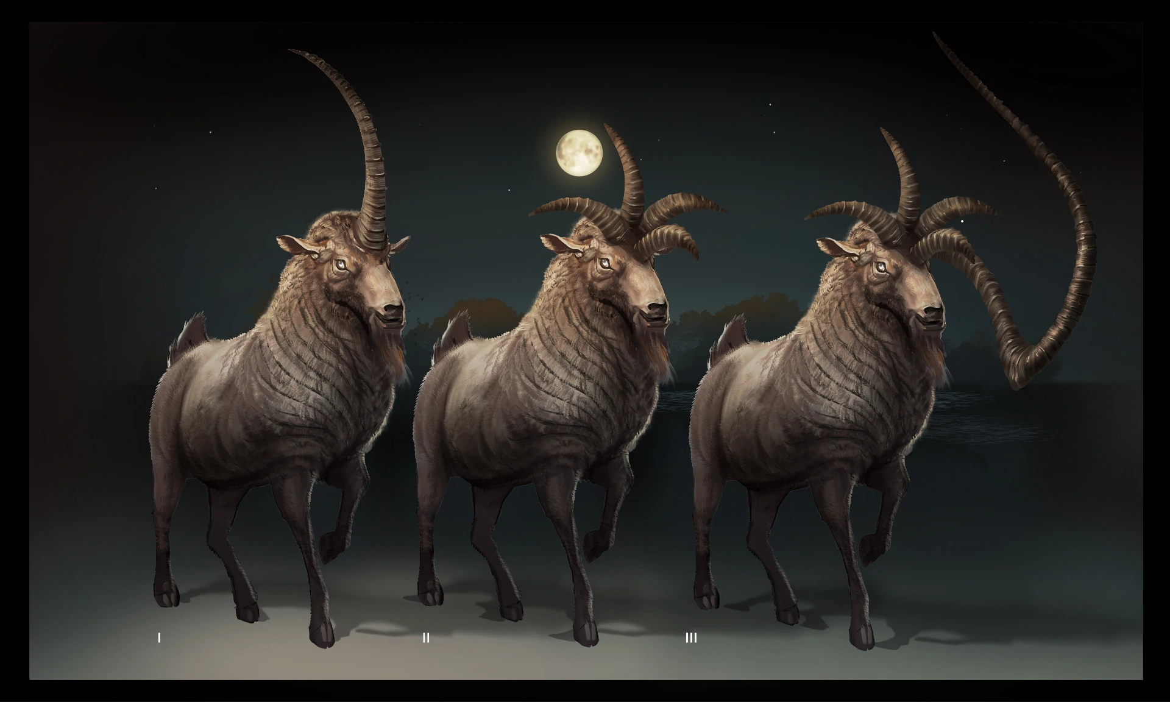
A DIFERENÇA NÃO OBSERVADA ENTRE OS DOIS CHIFRES PEQUENOS TRATADOS COMO IGUAIS.
DO IMPÉRIO GREGO PARA O IMPÉRIO ROMANO – Dn. 8: 20-26
O CHIFRE NOTAVE, QUEBRA
4 NOVOS CHIFRES SURGEM IMPERIO GREGO DIVIDIDO ENTRE OS 4 GENERAIS. CASSANDRO, SELEUCO, LISIMACO E PTOLOMEU
DE UM DOS 4 CHIFRES UMA PONTA PEQUENA SAI E CRESCE MUITO MAIS QUE OS OUTROS FORMANDO EM SEGUIDA
O IMPÉRIO ROMANO
1 BODE COM UM CHIFRE NOTÁVEL
O CHIFRE NOTÁVEL O PRIMEIRO REI
ALEXANDRE O GRANDE
IMPÉRIO GREGO MACEDONIO–

Slide 47
A DIFERENÇA NÃO OBSERVADA ENTRE OS DOIS CHIFRES PEQUENOS TRATADOS COMO IGUAIS.
DE UM DOS CHIFRES SAIU UM CHIFRE PEQUENO E SE TORNOU MUITO FORTE PARA O SUL, PARA O ORIENTE E PARA A TERRA GLORIOSA. Dn. 8: 9 - ESSE CHIFRE PEQUENO CLARAMENTE REFERE-SE A ROMA IMPÉRIAL EM SUA DUAS FASES.
ESTANDO EU A OBSERVAR OS CHIFRES, EIS QUE ENTRE ELES SUBIU OUTRO PEQUENO, DIANTE DO QUAL TRÊS DOS PRIMEIROS CHIFRES FORAM ARRANCADOS; E EIS QUE NESTE CHIFRE HAVIA OLHOS, COMO OS DE HOMEM, E UMA BOCA QUE FALAVA COM INSOLÊNCIA. Dn. 7: 8 – JÁ ESSE CHIFRE PEQUENO REFERE-SE AO DOMINIO PAPAL.
APENAS PELA REVELAÇÃO DO RUACH KADOSH (ESPIRITO SANTO) É POSSIVEL NÃO CONFUNDIR TODAS ESSA FIGURAS APOCALIPTICAS. NOTE QUE OS CHIFRES PEQUENOS QUE SAEM NAS DUAS BESTAS RELATADAS PELO PROFETA DAN`YAUH (DANIEL), SAEM EM CIRCUNSTANCIAS DIFERENTES E QUE NA BESTA HIBRIDA EM APOCALIPSE 13, NEM MESMO HÁ MENÇÃO ALGUMA AO SURGIMENTO DE QUALQUER CHIFRE PEQUENO OU PONTA PEQUENA.
VEREMOS A SEGUIR UM COMPARATIVO DAS DESCRIÇÕES E CARACTERISTICAS ENTRE AS DUAS (2) BETAS DO APOCALIPSE 13 E O 4º ANIMAL DE DAN`YAUH (DANIEL) CAPITULO 7, PARA QUE NÃO FIQUE QUALQUER SOMBRA DE DÚVIDAS A CERCA DE TUDO QUANTO FOI ANALISADO ATÉ AQUI.

Slide 48
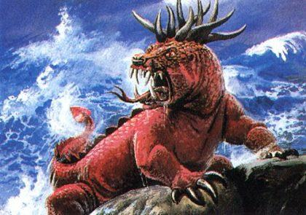
AS DIFERENÇAS NÃO OBSERVADAS ENTRE A BESTA VISTA POR DAN`YAUH (DANIEL 7) E AS BESTAS DO APOCALIPSE 13 VISTAS POR YAUHANAM (JOÃO)
A BESTA QUE SOBE DO MAR
APOCALIPSE 13
A BESTA QUE SOBE DO MAR DANIEL 7
A BESTA QUE SOBE DA TERRA
APOCALIPSE 13
QUANDO VISUALIZAMOS ASSIM PERCEBEMOS COM NITIDEZ QUE NÃO SÃO IGUAIS E QUE PORTANTO, NÃO PODEM SER INTERPRETADAS COM O MESMO SIGNIFICADO. OBSERVAR AS DIFERENÇAS É DE VITAL IMPORTÂNCIA PARA CORRETA COMPREENÇÃO DOS SIGNIFICADOS

Slide 49
COMPARANDO AS TRÊS BESTAS PROFÉTICAS
1º Besta | 2º Besta | 4º Animal
Apocalipse 13: 1-10 | Apocalipse 13: 11-18 | Daniel 7: 7-27
Sai do mar, mas não informa suas condições. | Surge da terra | Surge do mar agitado pelo vento
Possui 07 cabeças | Possui 01 cabeça | Possui 01 cabeça
Possui 10 chifres | Possui apenas 02 chifres | Possui 10 chifres
Chifres possuem coroas | Chifres estão sem coroas | Chifres estão sem coroas
É hibrida de 3 animais | Tem aparência de cordeiro | Descrito como diferente, temível, Terrível e espantoso.

Slide 50
1º Besta | 2º Besta | 4º Animal
As sete (7) cabeças possuem nomes que são blasfêmias | Fala como dragão – Figura que representa o diabo e satanás | Não informa ter boca e falar. É o chifre pequeno que possui boca e fala.
Recebe autoridade para agir por 42 meses proféticos ou 1260 dias/anos. | Não define período de atuação | Não define um tempo de atuação para esta Besta.
O Dragão concedeu grande autoridade, seu poder, e seu trono para a 1º Besta | Exerce a mesma autoridade da 1º Besta, mas em sua presença | Devora a terra, pisa a pés e a despedaça, a origem do seu poder.
Uma das cabeças recebe uma ferida mortal | Não relata danos sofridos | O animal é extremamente forte e possui grandes dentes de ferro
A ferida mortal causada por uma espada é curada | Faz sinais e seduz as pessoas | 3 dos 10 chifres são retirados dando lugar a uma ponta pequena
O mundo fica maravilhado ao ver a cura da 1º Besta e passa a segui-la. | Obriga a todos que adorem a 1º Besta | A ponta ou chifre tem olhos e uma boca

Slide 51
1º Besta | 2º Besta | 4º Animal
Recebe boca e blasfema contra Elohym e difama seu nome, seu tabernáculo e os habitantes do céu. | Obriga a todos que façam uma imagem para honrar a 1ª Besta | A boca do chifre profere insolências contra o Altíssimo.
Faz guerra aos santos por 42 meses proféticos ou 1260 dias/ano e os vence. | Obriga a todos que adorem a imagem que fizeram da 1º Besta | O chifre ou Ponta pequena realiza mudanças na lei e no calendário.
A Besta passa a ter autoridade sobre toda tribo, língua, povo e nação. | A imagem recebe folego (vida) para falar e fazer morrer a quem se recusar adora-la. | Torna-se mais forte que os demais e faz guerra contra os santos e os vence por 3 anos e meio proféticos = 42 meses ou 1260 dias/anos.
Todos adoram a 1º Besta e o dragão, exceto os que estão com seus nomes no livro da vida do cordeiro. | Obriga todos a ter na fronte ou na mão direita, uma marca de identificação com a 1º Besta. | Esta besta é queimada e se desfaz completamente, antes dos outros animais que tem a vida prolongada mas, sem poder governamental.
Não revela a forma como esta Besta será derrotada e destruída, mas dá um indicativo no capitulo 17. | Ninguém pode negociar sem ter a marca da Besta, seu nome ou o número do seu nome 666. | Possui algumas semelhanças que são vistas na 1ª Besta, porém há muito mais diferenças observáveis.
Fica presa em “cativeiro” durante milênio até ser solta e destruída definitivamente pela “espada” que sai da boca do Cordeiro. | Não há relato sobre o fim desta Besta neste capítulo. Veremos isso no capitulo 19 | O relato deixa subentendido que a guerra contra os santos durará até que o Ancião de dias venha e faça justiça aos santos.

Slide 52
AS VISÕES PROFÉTICAS PARA O FIM
OS EVENTOS FINAIS
AS FIGURAS OU SÍMBOLOS PROFÉTICOS - 2º PARTE
SINAIS E ALERTAS PARA O FIM REVELADOS POR YAUSHA (Mt. 24: 1-51)
A PROTITUTA SENTADA NUMA BESTA E MUITAS AGUAS (Ap. 17:1-18)
O ANTI-MASHIACH E O FILHO DA PERDIÇÃO (1 Jo. 4: 3; e 2Ts. 2: 1-8)
O ULTIMO TEMPLO E A GRANDE TRIBULAÇÃO (Jo. 2: 19 e Mt. 24: 21)
OS 144 MIL E A NOVA YAUSHALAIM (Ap. 14: 1-5 e Ap. 21: 2-4)
O SELAMENTO DOS SANTOS E A VOLTA DO MASHIACH (Ap. 7: 2-4)

